Slide 1

HINWEISE
Falldokumentation N° x
Erstellung der Falldokumentation
unterscheide Befund (Beschreibung der Veränderung) und Diagnose (Beschreibung des Krankheitsbildes), z.B. demineralisierter Schmelz, Zahnhartsubstanzverlust mit persistierender Schmelzleiste am margo gingivae -> Diagnose: Karies, Erosionsdefekt etc.
Eichner-Klassifikation dient in der Prothetik der Beschreibung der Stützzonen
initiale prognostische Einschätzung ist eine zahnbezogene Einschätzung und erfolgt als gut, fraglich, schlecht (statt „nicht erhaltungswürdig“)
Therapievarianten minimal, mittel, maximal: die Graduierung orientiert sich vor allem am Therapieumfang und der Invasivität (bezüglich Einbezug Zahnanzahl, Substanzverlust/ Extraktionen/ Implantate) idealerweise unter Berücksichtigung des Kostenrahmens und des Patientenwunsches
die Epikrise fasst den Behandlungsablauf zusammen und interpretiert diesen; dazu gehört das selbstkritische Hinterfragen (was würde man aus heutiger Sicht anders machen, hätte ein Misserfolg verhindert werden können?) und das Abwägen von Therapieentscheidungen (z.B. Extraktion, Materialwahl, Veränderung der vertikalen Dimension, besondere Risiken).
als Teil der differenzierten Eigenleistung wird erwartet, dass der/die Behandler/-in die Schwerpunkte in der Epikrise fallspezifisch wählt.

Slide 2
HINWEISE
Falldokumentation N° x
Umfang der Fallauswahl
maximal eine totalprothetische Versorgung, Dokumentation der sekundären Remontage wünschenswert
mindestens ein Fall mit digitalem Workflow
digitale Modellanalyse ausreichend dokumentieren (auch orale und okklusale Ansichten)
Klammerprovisorien mit okklusaler Abstützung
provisorische Versorgungen müssen dokumentiert sein
Illustration des Substanzabtrags ggf. mit Präp-Schlüssel (keine aggressiven Stufenpräps)
sind Patienten in Studien eingeschlossen und wichtige Entscheide basieren auf randomisierter Zuteilung zu einer Studiengruppe, so sind ein Abstract des Studiendesigns und das Ethikvotum der Falldokumentation beizulegen

Slide 3
HINWEISE
Falldokumentation N° x
Terminologie - Fachterminologie wird vorausgesetzt
Extraktion (statt „Ziehen“)
Pfeilerzahn (statt „Stumpf“)
endodontisch (statt „endodontal“)
Wurzelkanalbehandlung (statt „Wurzelbehandlung“)
festsitzend (statt „fix“)
erhöhte Sondierungstiefen (statt „Taschen“)
Kieferrelationsbestimmung vertikal und horizontal (statt „Bissnahme“)
Interkuspidationsposition (IKP) bzw. maximale Interkuspidation (MI) (statt „Schlussbiss“)
Vergrösserung der vertikalen Dimension der Okklusion VDO (statt „Bisshebung“)
Ruhelage (statt „Ruheschwebe“)
Freeway space = Interokklusalraum bei habitueller Unterkieferlage
dynamische Okklusion (statt „Artikulation“)
Kieferöffnung (statt „Mundöffnung“)
Zirkonoxid (statt Zirkon)

Slide 4
HINWEISE
Falldokumentation N° x
Wichtige Hinweise sind in dieser Musterpräsentation in ROT ergänzt.
Keynote und PowerPoint vor Erstellung des pdfs komprimieren (Dateigrösse reduzieren).

Slide 5
Zusammenfassung
Falldokumentation N° x
ANFANGSSITUATION
Max Mustermann, *1942
geringes dentales Bewusstsein
Insuffiziente Rekonstruktionen mit Sekundärkaries
Insuffiziente Wurzelkanalbehandlungen
Schaltlückensituation im Ober- und Unterkiefer
SCHLUSSITUATION
Zahngetragene Kronen und Brücken
Implantat-getragene Kronen
alle Rekonstruktionen mit Zirkonoxid-Gerüsten

Slide 6
Information zu Patient, Behandler und Rekonstruktion
Falldokumentation 7
Fachbereich
Festsitzende/ abnehmbare Prothetik, Special Care etc.
Art der Arbeit
Brücke 17-x15 und 13-x-11
Kronen 14, 21, 22, 24, 25, 26, 34, 35, 36, 37 und 46
Implantat-Kronen 23, 45 mit mesialer Extension und 47
Patient/Anamnese
Muster Mustermann, 12.09.1942 (67-jährig bei Behandlungsbeginn)
Patient hat sich selbst am ZZM vorgestellt
Patient wünschte sich eine Gesamtsanierung
Selbstzahler
Behandler
XY
Zahntechniker
ZT XY
Betreuende Oberassistent
XY
Behandlungszeitraum
Behandlungsbeginn: 25.06.2010
Behandlungsabschluss: 16.08.2012 (Abgabe der Arbeit 06.06.2012)
1-Jahreskontrolle: 13.05.2013
Kosten
Zahnärztliche Leistungen CHF 24’211.80 mit TPW CHF 3.40 (inklusive 25 % Dokumentations-Rabatt)
Zahntechnische Leistungen und Materialkosten CHF 23’651.25
Gesamtkosten CHF 47’863.05
Zuzüglich Kosten für Revision der Wurzelkanalbehandlungen

Slide 7
1. Anamnese
Falldokumentation 7
1.1 Anliegen, Patientenwunsch
Der Patient wünschte sich:
eine Gesamtsanierung (in den Worten des Patienten: “ich wünsche mir einen Rolls Royce”)
Der Patient gewichtete die folgenden Kriterien in absteigender Reihenfolge:
Kaufunktion = Gesundheit > Ästhetik
Der Patient hatte Angst richtig zu beissen, da ev. etwas abbrechen könnte.
1.2 Soziale Anamnese
gepflegte, positive und sympathische Erscheinung
Geschäftsmann aus Dänemark, wohnhaft in der Schweiz
1.3 Medizinische Anamnese
gesund
Hörgeräte links und rechts
ehemaliger Raucher 1/2 Pack Zigaretten/Tag zwischen 20- und 50-jährig (15 pack years)
1.4 Zahnärztliche Anamnese
Regelmässige Kontrollen beim Zahnarzt in Dänemark mit kurzer Zahnreinigung durch Zahnarzt (Recall 6 - 18 Monate)
Letzte zahnärztliche Behandlung: Extraktion 47 vor 1 Monat und anschliessende Notfallbehandlung wegen Wundheilungsstörung im ZZM, Abteilung Oralchirurgie
Anschliessend hatte sich der Patient selbst auf unserer Klinik KBTM vorgestellt.
primärer Grund des bisherigen Zahnverlustes: Karies (vs: Parodontal, Bruxismus etc)
1.5 Prophylaxe Anamnese
Der Patient hatte noch nie eine professionelle Zahnreinigung (d.h. bei einer Dentalhygienikerin).
Der Patient benutzte eine eher geschmacksneutrale Zahnpaste (mit Fluorid), da er den künstlichen Geschmack (z.B. Pfefferminze) der meisten anderen Zahnpasten nicht erträgt.
Zahnreinigung mit elektrischer Schall-Zahnbürste (morgens, abends nur ab und zu); auf Geschäftsreisen benutzt er eine Handzahnbürste.
Benutzt Zahnstocher bei food impaction.
1.6 Kostenrahmen
keine Limitation

Slide 8
2. Befund
Falldokumentation 7
2.1 Befund extraoral
gepflegte Erscheinung
Gesichtshaut, Mund, Hals, Lippen, Augen, Nase, Kinn und Hände: unauffällig
Innervation (Motorik und Sensibilität im Gesichtsbereich) ohne Funktionsdefizite
Lymphknoten unauffällig
2.1.1 Äusseres Erscheinungsbild
Frontal
Mittellinie der Oberlippe (Subnasal - Philtrum) zur dentalen OK-Mitte: 1 mm nach rechts
Nasenverlauf zu Gesicht: zentriert
Verlauf Lachlinie zur Bipupillarlinie: parallel
Verlauf Okklusionsebene zur Bipupillarlinie: parallel
Verhältnis der Gesichtsdrittel (z.B. harmonisch)
Profil
Verlauf Untergesicht: konvex vs konkav
hyperdivergent vs hypodivergent vs normodivergent
Lippenbilder
Lachlinie: hoch- mittel- tief
OK Schneidekantenverlauf: gerade

Slide 9
2. Befund
Falldokumentation 7
2.2 Befund intraoral
        2.2.1 Oralmedizinscher (stomatologischer) Befund
Orale Mukosa unauffällig
Lippen, Zunge, Planum buccale, Mundboden, Wange, Alveolarmukosa, Speicheldrüsenausführgänge, Rachen und Tonsillen: unauffällig
Befeuchtung der Mukosa und Speichelfluss unauffällig in Quantität und Qualität
Beurteilung der Okklusionsebene
Foto
Foto

Slide 10
2. Befund
Falldokumentation 7
        2.2.2 Zahnstatus
 | 18 | 17 | 18 | 15 | 14 | 13 | 12 | 11 | 21 | 22 | 23 | 24 | 25 | 26 | 27 | 28
Perkussion (+/-) |  | - |  | - | - | - |  | - | - | - | - | - | - | -
CO2-Test (+/-) |  | + |  | - | + | + |  | + | + | + | - | - | + | +
Karies |  | K |  | K | K | K |  | K | K | K | - | K | K | K
Erosion, keilf. Def. (E/D) |  | - |  | - | - | - |  | - | - | - | - | - | - | -
Erosion, keilf. Def. (E/D) |  |  | - | - |  | - | - | - | - | - | - | - | - | - | -
Karies |  |  | K | K |  | K | K | K | K | - | - | K | K | K | K
CO2-Test (+/-) |  |  | + | - |  | + | + | + | + | + | + | + | + | + | +
Perkussion (+/-) |  |  | - | - |  | - | - | - | - | - | - | - | - | - | -
 | 48 | 47 | 46 | 45 | 44 | 43 | 42 | 41 | 31 | 32 | 33 | 34 | 35 | 36 | 37 | 38
        Legende
Komposit
Amalgam
Verbund-Metall-Keramik
Vollkeramik
Gold

Slide 11
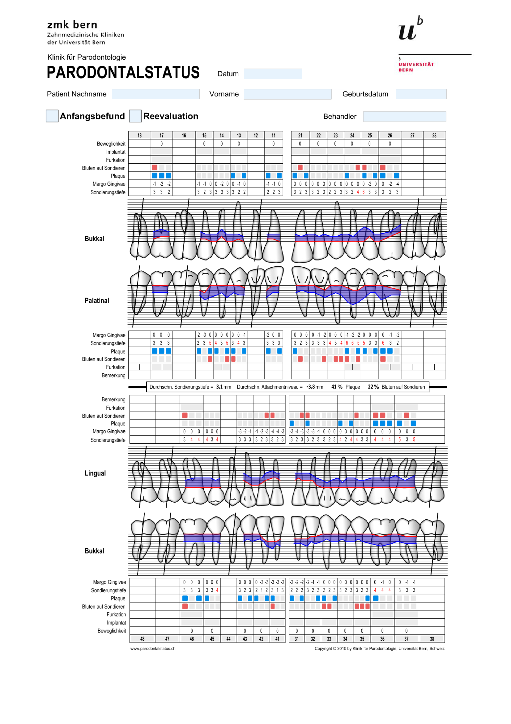
2. Befund
Falldokumentation 7
        2.2.3 Parodontale Grunduntersuchung (PGU) oder Parodontaler Befund
        Zusammenfassung Parodontaler Befund
Plaque-Index: 41 %
BoP: 23 %
Zusammenfassend erhöhte Sondierungswerte bei 15, 14 und 24 bis 26 (max. 6 mm) und bei 37 lingual (5 mm); kein Furkationsbefall
Rezessionen im Bereich der Unterkiefer-Frontzähne
Oberkiefer
Unterkiefer

Slide 12
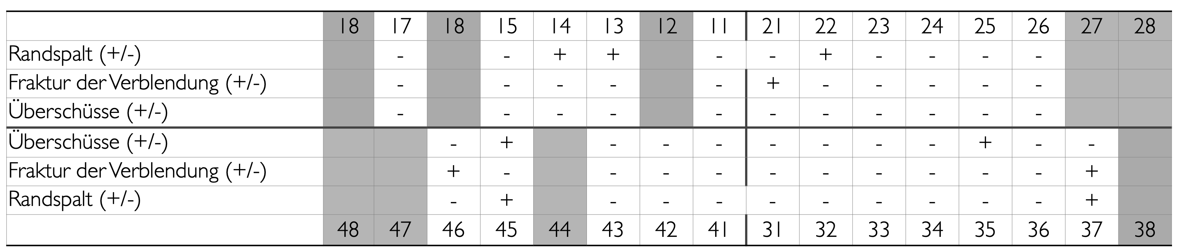
2. Befund
Falldokumentation 7
        2.2.4 Prothetischer Befund
        Legende
Komposit
Amalgam
Verbund-Metall-Keramik
Vollkeramik
Gold

Slide 13
2. Befund
Falldokumentation 7
2.3 Röntgenologischer Befund
Panoramaschichtaufnahme vom 25.06.2010:
Im posterioren Bereich der Kiefergelenke sind die metallenen Strukturen der Hörgeräte sichtbar.
Sinus maxillaris links: homogene Verschattung mit rundlicher Form
horizontaler Knochenverlust altersentsprechend, keine angulären Knochendefekte
benachbart zum Ramus ascendens des linken Unterkiefers: homogene Verschattung

Slide 14
2. Befund
Falldokumentation 7
2.3 Röntgenologischer Befund
Einzelröntgen vom 25.06.2010:
14: unvollständige WKB mit periapikaler Aufhellung (Stiftkrone)
23 und 24: unvollständige WKB ohne periapikale Aufhellung
24: Via falsa der Stiftkrone
45: insuffiziente WKB ohne periapikale Aufhellung (Stiftkrone)
Karies: 14 distal, 37 mesial, 45 distal
subgingivaler Zahnstein

Slide 15
2. Befund
Falldokumentation 7
2.3 Alte Röntgenbilder
Panoramaschichtaufnahme vom 06.01.2010:
Dieses Röntgenbild habe ich später in unserem System gefunden. Es wurde am XXXX an den ZZM, Abteilung Oralchirurgie, angefertigt. Danach wurde der Wurzelrest 12 extrahiert.
Der Privatzahnarzt in Dänemark hatte in den letzten 6 Monaten eine Wurzelkanalbehandlung bei 23 durchgeführt und den Zahn 48 extrahiert. Für die Notfallbehandlung wurde er wieder am ZZM behandelt.

Slide 16

2. Befund
Falldokumentation 7
2.4 Okklusionsanalyse (direkt)
Angle-Klasse: 1/2 Klasse II rechts und links
Overbite: 2 mm
Overjet: 6 mm
Ruhelage (freeway space) mit Angabe der Methode angeben (Lockerlassen nach Interkuspidation, Lippenschluss nach Öffnung, gemessen im Molarenbereich): durchschnittlich 2-4 mm
Kreuzbiss: nicht vorhanden
Nonokklusion: nicht vorhanden
Shimstockkontakte in max. Interkuspidation
2.4 Funktionsbefund
Kiefergelenke: keine Geräusche, nicht druckdolent
Kaumuskulatur: nicht druckdolent
SKA: 58 mm
Slide in centric: 2 mm vertikal, 1 mm sagittal
RK-Vorkontakt: 14 mit 43
Posteriore Protrusionskontakte: keine
Laterotrusion rechts
Laterotrusion links
Protrusion

Slide 17
2. Befund
Falldokumentation 7
2.4.2 Modellanalyse Ansicht der Situationsmodelle im Artikulator von vorne/hinten, Seiten
ODER Screenshots der digitalen Ausgangslage
bevorzugt Bilder mit Kurzbeschrieb

Slide 18
2. Befund
Falldokumentation 7
2.5 Erscheinungsbild intraoral
Lücken in der Front (12 und 23), wobei die Wurzel 23 noch in situ ist
Zahnfarbe der nicht-rekonstruierten Zähne im Ober- und Unterkiefer:
  altersentsprechend
Zahnformen im Oberkiefer:
  eher 3-eckige Form (lange und schmale Zähne)
  unregelmässiger Inzisalkantenverlauf mit z.T. scharfen Kanten
  Zahn 14 überragt die Okklusionsebene
Zahnform im Unterkiefer:
  eher 3-eckige Form
  abradierte Inzisalkanten
straffer Gingiva-Phänotyp
Mittellinie Unterkiefer zu Oberkiefer zentriert

Slide 19
2. Befund
Falldokumentation 7
2.6 MAP Befund (falls indiziert)
XX
2.7 Ernährungsbefund (falls indiziert)
XX

Slide 20
3. Diagnose
Falldokumentation 7
3.1 Allgemeinmedizinisch
gesund
ehemaliger Raucher (15 packyears, seit 18 Jahren Nichtraucher)
3.2 Oralmedizinisch (stomatologisch)
unauffällig
3.3 Dental
mit Ausnahme von 23, 32 und 33 haben alle Zähne kariöse Läsionen (primär oder sekundär)
Eongation Zahn 14
fehlende Zähne 16, 12, 27, 44 (mesio-distale Distanz 6 mm auf Kontaktpunkt-Höhe), 47
Abrasionen und Attritionen der Unterkiefer-Frontzähne
3.4 Parodontal
Gingivitis
leichte chronische lokalisierte Parodontitis Typ IIb (Kofaktor Rauchen)
Rezessionen in der Unterkiefer-Front
3.5 Endodontisch
röntgenologisch insuffiziente Wurzelkanalbehandlungen bei 15, 23, 24 und 45
periapikale Parodontitis 15
3.6 Prothetisch
Gebissituation mit Schaltlücke im Ober- (Kennedy Klasse III) und Unterkiefer mit fehlendem Zahn 47 (Kennedy Klasse II eins)
Alle Stützzonen erhalten (Eichner Klasse A3)
insuffiziente Restaurationen (Sekundärkaries)
Chippings bei VMK-Kronen 37 und 46
3.7 funktionell
Anteriore Diskusverlagerung ohne/mit Reposition (bei Kieferöffnung)
Myalgie / myofaszialer Schmerz (eines oder beider Mm. temporales und/oder Mm. masseteres)
Arthralgie (eines oder beider Kiefergelenke) jeweils mit oder ohne eingeschränkte Kieferöffnung
Bruxismus (Kieferpressen und/oder Zähneknirschen)
Malokklusion (die sich entwickelt hat, d.h. vorher war es nicht so, z. B. frontal offener Biss mit Kontakten nur auf den letzten Molaren)
3.8 Röntgenologisch
Mukozele Sinus maxillaris links
verkalkte cervikale Lymphknöten links
prothetische Diagnose
Zumeist Beschreibung und Einteilung der Gebisssituation mit Schaltlücken, Freiendsituation gemäss Kennedy-Klassen
und der Stützzonen (nicht-/erhalten), siehe auch Eichner Klassen

Slide 21
4. Problemkatalog / Ätiologie
Falldokumentation 7
4.1 Patienten-spezifische Probleme
-persönliche Faktoren
Aufgrund seiner Geschäftsreisen mussten die Termine beim Zahnarzt koordiniert werden.
-zahnmedizinische Faktoren
Der Patient war eher ängstlich und wollte alle Behandlungen mit einer Anästhesie durchführen.
Der Patient wünschte möglichst wenig chirurgische Eingriffe, da er bei sich immer wieder eine verzögerte Heilung nach chirurgischen Eingriffen beobachtete (wie bei der Extraktion des Zahnes 48).
4.2 Behandler-spezifische Probleme (Hauptprobleme)
kein dentales Bewusstsein
Gingivitis und leichte chronisch lokalisierte Parodontitis
generalisiert Sekundärkaries
insuffiziente Wurzelkanalbehandlungen
4.3 Ätiologie
Sekundärkaries: Die Ursache dafür war die ungenügende Mundhygiene des Patienten. Der Patient war zwar in regelmässiger zahnärztlicher Behandlung, aber diese Läsionen wurden nicht behandelt. Durch den dänischen Zahnarzt wurden jeweils nur lokale Schmerzbehandlungen durchgeführt (Extraktionen von 12 und 48, Wurzelkanalbehandlung 23). Dies vor allem deshalb, weil der Patient ja in der Schweiz wohnhaft war und immer nur kurz im Rahmen seiner geschäftlichen Aktivitäten in Dänemark war.
Chippings bei Kronen 37 und 46: Der Patient war sich keiner Parafunktion bewusst und konnte sich auch nicht erinnern, wann diese Keramikfrakturen passiert waren. Mit Ausnahme der abradierten Unterkiefer-Frontzähne, deren Ausprägung ich als altersentsprechend einstufte, waren keine weiteren parafunktionellen Spuren erkennbar.
Mukozele: Der Patient war beschwerdefrei. Die Abklärung mit Dr. Georg Damerau, Oberassistent Oralchirurgie, ergab, dass kein Behandlungsbedarf bestand. Man sollte nach 1-2 Jahren ein OPT machen um die Situation zu kontrollieren.

Slide 22
5. Prognose
Falldokumentation 7
5.1 Einzelzahnprognose
 | 18 | 17 | 18 | 15 | 14 | 13 | 12 | 11 | 21 | 22 | 23 | 24 | 25 | 26 | 27 | 28
schlecht
fraglich |  |  |  | X |  |  |  |  |  |  | X | X
gut |  | X |  |  | X | X |  | X | X | X |  |  | X | X
gut |  |  | X |  |  | X | X | X | X | X | X | X | X | X | X
fraglich |  |  |  | X
schlecht
 | 48 | 47 | 46 | 45 | 44 | 43 | 42 | 41 | 31 | 32 | 33 | 34 | 35 | 36 | 37 | 38
Begründung (zahnspezifisch)
15: Sekundärkaries, unvollständige Wurzelkanalbehandlung, periapikale Aufhellung, Zahnsubstanzverlust, erhöhter Sondierungswert palatinal
23: Fehlende koronale Zahnsubstanz, ungenügender Verschluss der Wurzelkanalbehandlung (Gefahr Reinfektion)
24: Sekundärkaries, unvollständige Wurzelkanalbehandlung, Zahnsubstanzverlust, Via falsa des Stiftes
45: Sekundärkaries, unvollständige Wurzelkanalbehandlung, Zahnsubstanzverlust
5.2 Gesamtprognose
Der Patient hatte zum Zeitpunkt der Befundaufnahme kein dentales Bewusstsein. Der Erfolg der Behandlung hing entscheidend davon ab, wie die Motivationsphase verlaufen wird.
ev. weitere Faktoren anfügen, die für das Gelingen der Behandlung entscheidend sind...

Slide 23
6. Behandlungsplan
Falldokumentation 7
6.1 Behandlungsziele
Das Behandlungsziel war der Erhalt möglichst aller fraglichen Zähne, um die bestehenden Lücken nicht zu vergrössern. Eine sinnvolle Segmentierung bei der Lückenversorgung mit Implantaten sollte angestrebt werden. Damit sollte eine gute Kaufunktion ermöglicht werden. Im Rahmen der Gesamtsanierung war auch eine Verbesserung der Ästhetik anzustreben.
Die Basis für das Erreichen dieses Behandlungsziels war die Etablierung einer guten Mundhygiene. Dies musste durch eine Mundhygiene-Instruktion und -Motivation sowie durch die parodontale Initialtherapie erzielt werden.
6.2 Therapie-Varianten - UMFANG IST VOM FALL ABHÄNGIG
Variante „minimal“
Oberkiefer:
1. Quadrant reduzierte Okklusion, Ex 17 (erschwerte MH bei Erhalt als Einzelzahn)
2. Quadrant: Versorgung bis und mit 1. Molar
Unterkiefer:
3. Quadrant: Versorgung bis und mit 1. Molar (oder Krone mit kostengünstiger Versorgung)
4. Quadrant reduzierte Okklusion, Ex 46 (oder Krone mit kostengünstiger Versorgung)
Vorteile:
festsitzende Versorgung im Ober- und Unterkiefer
keine Implantate, d.h. keine Chirurgie (Morbidität, Kosten)
Nachteile:
invasiver (Ex 17/37 und Präparation des gesunden Zahnes 43)
reduzierte Okklusion rechts

Slide 24
6. Behandlungsplan
Falldokumentation 7
Variante „mittel“
Oberkiefer:
Erhalt aller Zähne und festsitzende Versorgung mit Brücken und Kronen (ohne Implantate)
Unterkiefer:
Erhalt aller Zähne und festsitzende Versorgung mit Brücken und Kronen (ohne Implantate)
Vorteile:
festsitzende Versorgung im Ober- und Unterkiefer
keine Implantate, d.h. keine Chirurgie (Morbidität, Kosten)
Erhalt aller Zähne
Nachteile:
invasiv: Präparation des gesunden Zahnes 43
keine Segmentierung durch Implantate

Slide 25
6. Behandlungsplan
Falldokumentation 7
Variante „maximal“
Oberkiefer:
Erhalt aller Zähne und festsitzende Versorgung mit maximaler Segmentierung durch Implantate
Unterkiefer:
Erhalt aller Zähne und festsitzende Versorgung mit maximaler Segmentierung durch Implantate
Vorteile:
Segmentierung (bei biologischen oder technischen Komplikationen handelt es sich immer um ein lokalisiertes Problem)
Erhalt 43
Nachteile:
chirurgische Eingriffe (Morbidität und Kosten)
verlängerte Behandlungsdauer (Chirurgie und Kieferorthopädie zur Lückenschaffung 44)

Slide 26
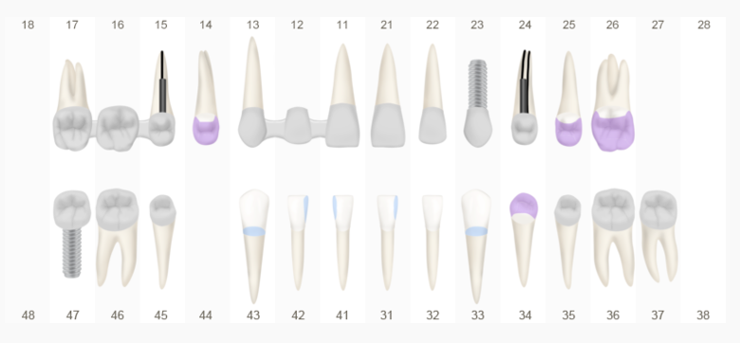
6. Behandlungsplan
Falldokumentation 7
6.3 Defintive Therapieplanung
Im Rahmen der Gesamtsanierung wurde eine Bisserhöhung geplant, die aufgrund des Behandlungsbedarfes vom Oberkiefer aus vorgesehen wurde.
Oberkiefer
Die Lücken 12 und 16 sollten mit konventionellen Brücken geschlossen werden, da die Nachbarzähne bereits überkront waren oder einen grossen Substanzdefekt aufwiesen.
Alle anderen Zähne sollten mit Kronen versorgt werden.
Der Erhalt von 23 war sehr fraglich, weshalb die Lückenversorgung mit einem Implantat geplant wurde. Die Nachbarzähne waren nicht als Pfeilerzähne geeignet.
Der fehlende Zahn 27 wird nicht ersetzt.
Unterkiefer
Die bereits überkronten Zähne (35, 36, 37) sollten mit neuen Kronen versorgt werden. Abhängig vom Restaurationsbedarf sollte auch 34 eine Krone erhalten.
Die Lücke zwischen 45 und 43 störte den Patienten nicht. Eine kieferorthopädische Intervention lehnte der Patient ab.
Die bereits überkronten Zähne (45, 46) sollten mit neuen Kronen versorgt werden.
Der fehlende Zahn 47 sollte mit einem Implantat rekonstruiert werden.
Bemerkungen:
Die bestehenden Goldinlays (violett dargestellt) könnten durch dasselbe Rekonstruktionsdesign (Teilkrone) ersetzt werden. Wegen dem grossen Substanzverlust (Rekonstruktion, Sekundärkaries) waren aber Kronen wahrscheinlicher.

Slide 27
6. Behandlungsplan
Falldokumentation 7
Erklärungen zur gewählten Therapieplanung
Lückenschluss 16:
  Durch den Restaurationsbedarf der Nachbarzähne (Kronen nötig) war eine konventionelle Brücke gegenüber dem Implantat zu bevorzugen.
Lückenschluss 12:
Aufgrund des grossen Substanzdefektes und der angestrebten ästhetischen Korrekturen bei den Nachbarzähnen war es wahrscheinlich nicht möglich dies direkt mit Komposit zu erreichen. Deshalb war auch hier eine konventionelle Brücke gegenüber der Implantatlösung zu bevorzugen.
Lückenschluss 23:
Aufgrund der fehlenden koronalen Zahnsubstanz wäre eine kieferorthopädische Extrusion nötig gewesen, um den Zahn prothetisch versorgen zu können. Diese lehnte der Patient aber ab. Eine konventionelle Brücke 22-x-24 wurde nicht geplant, weil die Nachbarzähne bereits stark geschwächt waren. Zum einen ist der Nachbarzahn 22 per se ein kleiner Zahn (=wenig Zahnsubstanz) und zum anderen zeigte der Nachbarzahn 24 bereits einen grossen Zahnsubstanzverlust (WB, Stift mit via falsa, Krone). Deshalb war hier die Segmentierung mit einem Implantat sinnvoller.
Rekonstruktion von 27
Die knöchernen Verhältnisse würden das Setzen eines Implantates nur in Zusammenhang mit einem Sinuslift erlauben. Allerdings lag in diesem Bereich die Mukozele. Deshalb wurde auf den Ersatz dieser Einheit verzichtet.

Slide 28
6. Behandlungsplan
Falldokumentation 7
6.4 Behandlungsplan
Systemische Phase
Kein Behandlungsbedarf
Hygienephase/Vorbehandlung
professionelle Zahnreinigung
Mundhygiene-Instruktion und -Motivation
Diagnostik
Demontage der alten Rekonstruktionen und provisorische Versorgung
Reevaluation und Bestimmung des definitiven Behandlungsplanes
Chirurgische Phase
Implantationen 23 und 47
ev. Kronenverlängerungen
Prothetische Phase
Präparation der Pfeilerzähne
definitive Abformungen
Gerüst- und Rohbrand-Einproben
Abgabe der definitiven prothetischen Arbeit
Erhaltungsphase
Jährliche Kontrollen beim Zahnarzt
Professionelle Zahnreinigung alle 6 Monate
KOSTEN: CHF 64’497.- (+/- 15%) gemäss KV, wobei kein Dokumentationsrabatt von 25% berücksichtigt wurde

Slide 29
7. Therapie
7.1 Vorbehandlung
Falldokumentation 7
Befund, Besprechung, Diagnostik (25.06. - 10.08.2010)
Erste Beratung und Befundaufnahme
Besprechung der Behandlungsvarianten und deren Kosten
Nach Gesichtsbogenregistrat und Bissregistrierung Herstellung des diagnostischen Wax-up’s mit maximaler Lösung (Rekonstruktion bis 2. Molar)
Kostenrahmen definiert (KV unterschrieben für CHF 64’497.- +/- 15%)
Initialbehandlung und Hygienephase:
hier werden die biologisch und technisch notwendigen dringlichen Massnahmen durchgeführt. Zudem werden die parodontal notwendigen Massnahmen inkl. der Mundhygiene aufgelistet,
die entweder selbstständig oder in Zusammenarbeit mit der Dentalhygienikerin durchgeführt werden.
Reevaluation: Nach Herstellung parodontal gesunder Verhältnisse erfolgt eine dentale und parodontale Reevaluation der Restpfeilerzähne, der Implantate, der Mukosa, der Kooperation usw. Die Reevaluation ist der wichtigste Schritt im Rahmen eines kontrollierten Behandlungsablaufes, da sie entweder der Bestätigung der initial geplanten Therapie dient (Anfangsbefund und damit Entscheidungsfindung bei Behandlungsbeginn überprüfen und bestätigen), oder eine gezielte Umplanung erlaubt (bei veränderten Verhältnissen neue, begründete Entschlussfassung formulieren). Sie wird deshalb in einfachen Fällen mindestens nach der Initial- bzw. Vorbehandlung, in komplexen Fällen mehrmals (z.B. letztmals vor der definitiven Abformung) durchgeführt.
Zur Reevaluation gehören neben biologischen Aspekten auch die rekonstruktiv bedeutungsvollen funktionellen (Schmerzfreiheit bzw. -kontrolle, Kontrolle der intermaxillären Beziehung, Pfeilersituation usw.) und ästhetischen Aspekte (Provisorische Versorgung, plastisches Weichteilmanagement usw.) dazu.
Vorbehandlung: hier werden die chirurgisch (implantologisch), parodontal und konservierend notwendigen Massnahmen aufgelistet, die entweder selbstständig oder in Kooperation mit andern Fachkollegen durchgeführt werden. Zudem, endodontische, kieferorthopädische, provisorische Versorgung usw. Massnahmen festlegen. Eine Reevaluation findet in jedem Fall nach der Vorbehandlung bzw. vor der definitiven Abformung statt und umfasst den dentalen (mit Sensibilitätstest) und parodontalen Befund, falls erforderlich auch Röntgenbilder.

Slide 30
7.1 Vorbehandlung
Falldokumentation 7
Hygienephase
Information Zusammenhang zwischen Mundhygiene und Karies
Instruktion und Motivation Mundhygiene
Zahnreinigung supra- und subgingival
insgesamt waren 4 Sitzungen bei der Dentalhygiene nötig (10.08., 23.08, 20.09., 15.12.2010)
Vorbehandlung (23.08.2010 - 21.02.2011)
Demontage 3. Quadrant
Es wurden die Kronen bei 35, 36 und 37 entfernt um die Sekundärkaries zu exkavieren. Anschliessend wurden die Pfeilerzähne mit Komposit aufgebaut, grob präpariert und mit direkten Provisorien versorgt.
Zu einem späteren Zeitpunkt wurde das Goldinlay bei 34 mit der Sekundärkaries entfernt und anschliessend der Zahn mit Komposit aufgebaut.

Slide 31
7.1 Vorbehandlung
Falldokumentation 7
Indirekte Provisorien
Anhand des Anfangsbefundes (Fotos, Gesichtsbogenregistrat) hatte der ZT ein diagnostisches Wax-up erstellt. Dabei wurde eine Bisserhöhung von 1 mm (im Seitenzahnbereich) durchgeführt. Anhand dieses Wax-up’s wurden Provisorien angefertigt, wobei im 4. Quadranten die Planung gemäss dem Patientenwunsch angepasst wurde.
Mit der Eingliederung von indirekten Provisorien wurde bereits in dieser Phase ein Teil der prothetischen Phase vorgezogen.
Stiftaufbauten 15 und 24
Nach der erfolgreichen Revision der Wurzelkanalbehandlungen durch Dr. Frank Paqué wurden die Pfeilerzähne aufgebaut. Es wurde ein Titanstift gesetzt und der Pfeilerzahn mit Komposit aufgebaut.

Slide 32
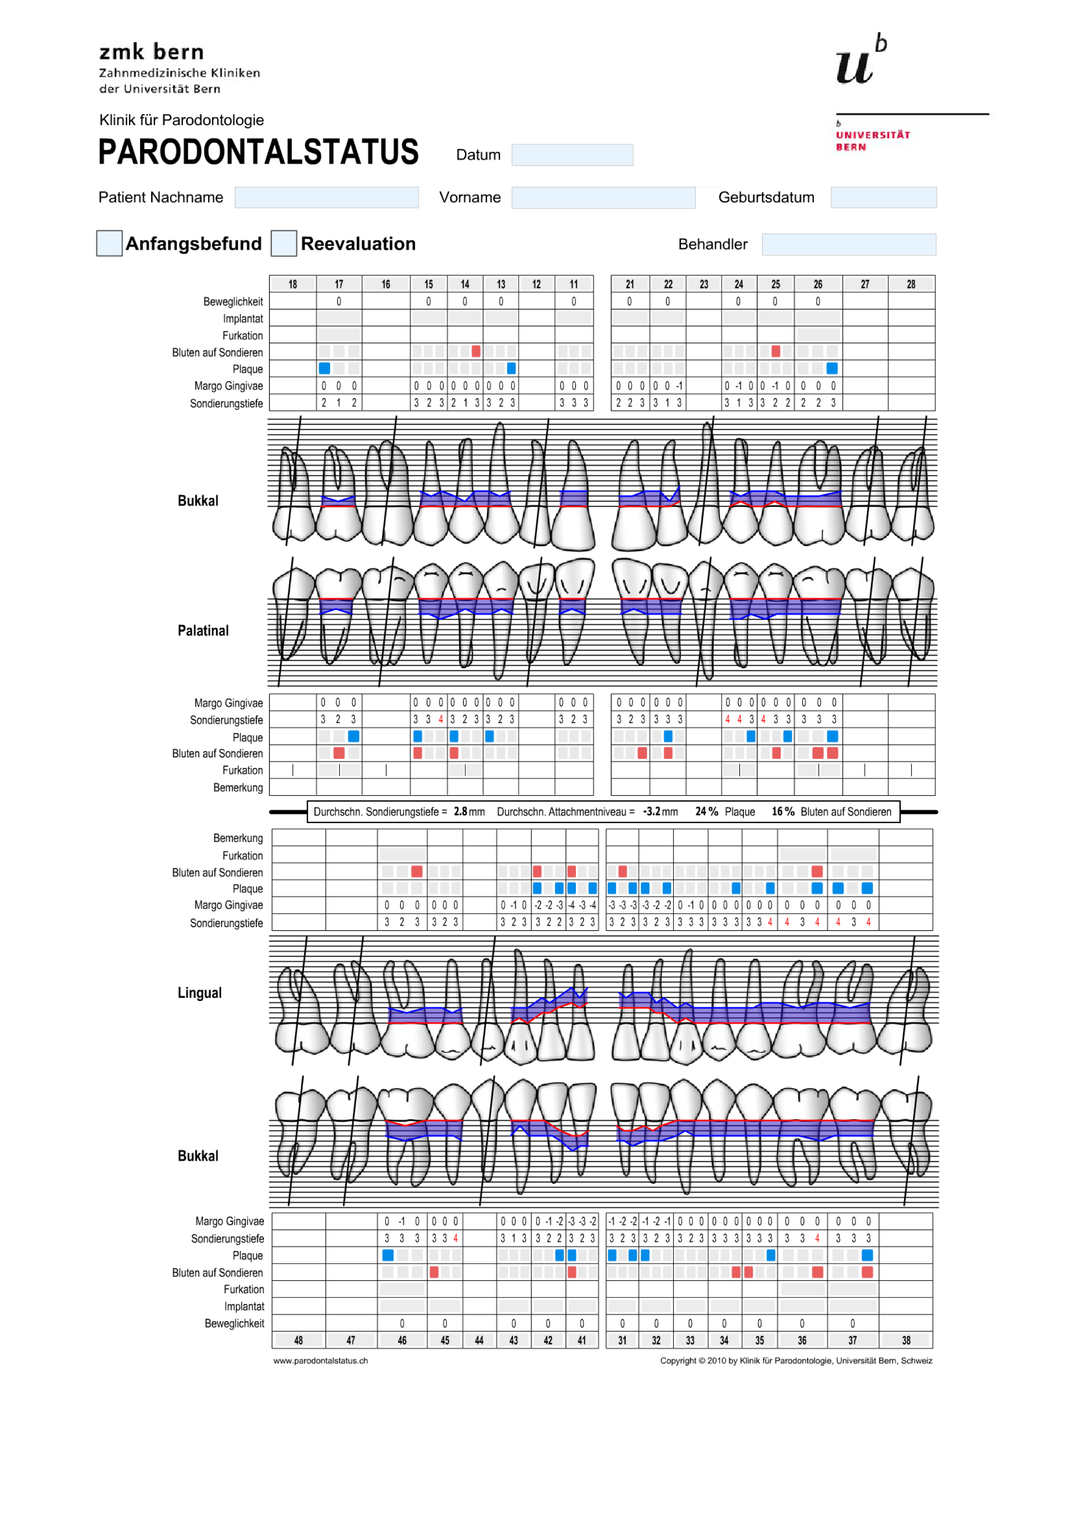
7.2 Reevaluation
Falldokumentation 7
Parodontale Reevaluation (19.01.2011)
BoP 16 %
PI 24 %
Es waren keine erhöhten Sondierungswerte (>4 mm) vorhanden.
Oberkiefer
Unterkiefer

Slide 33

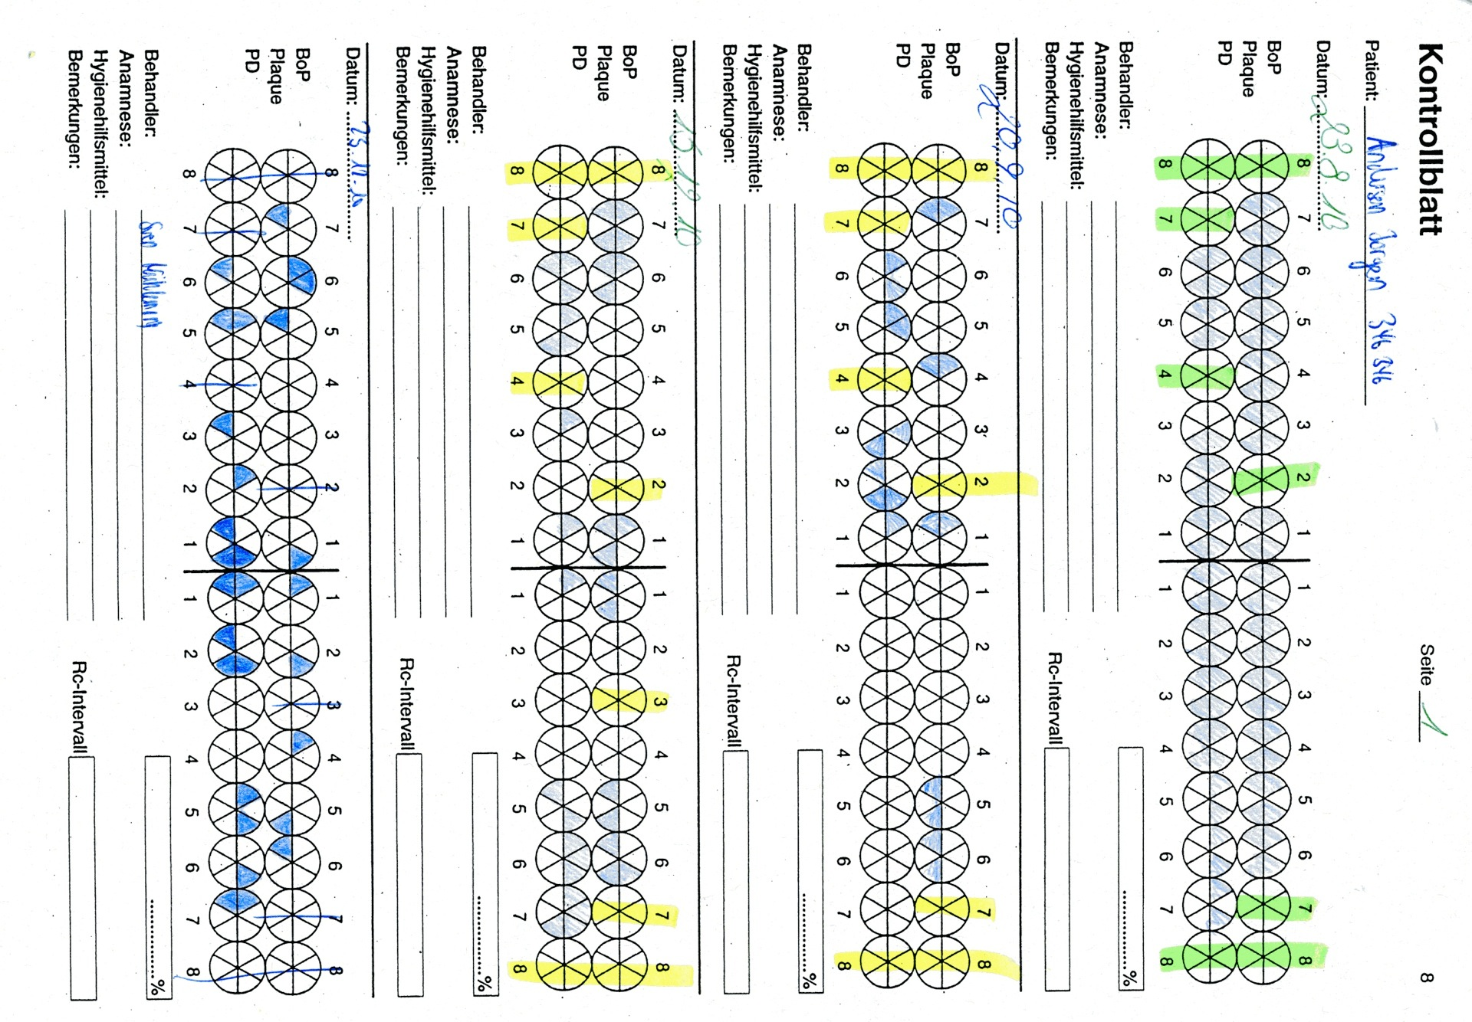
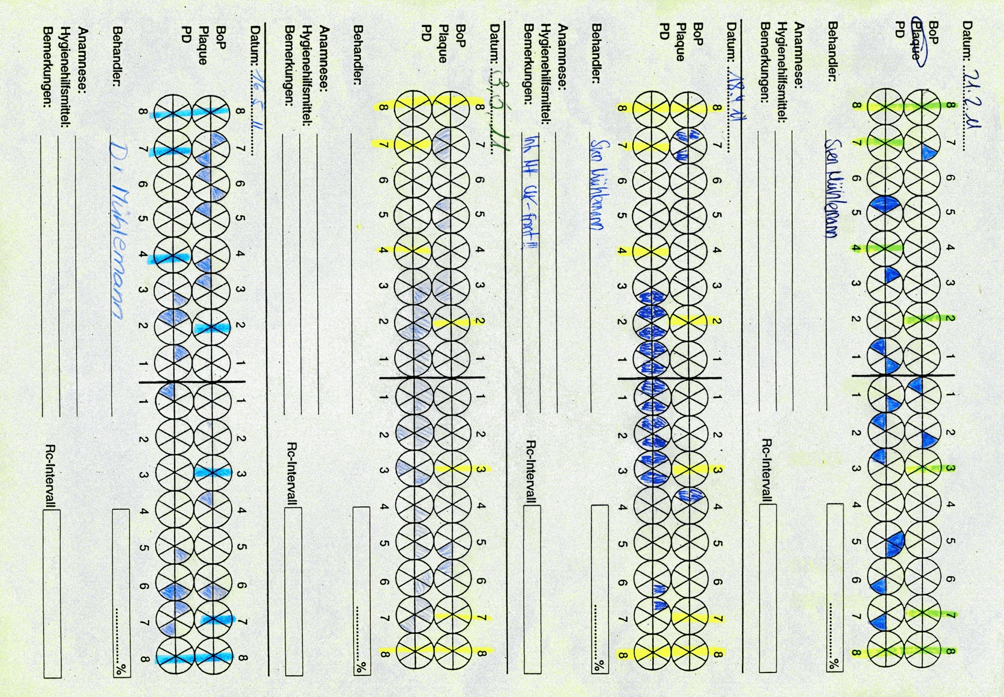
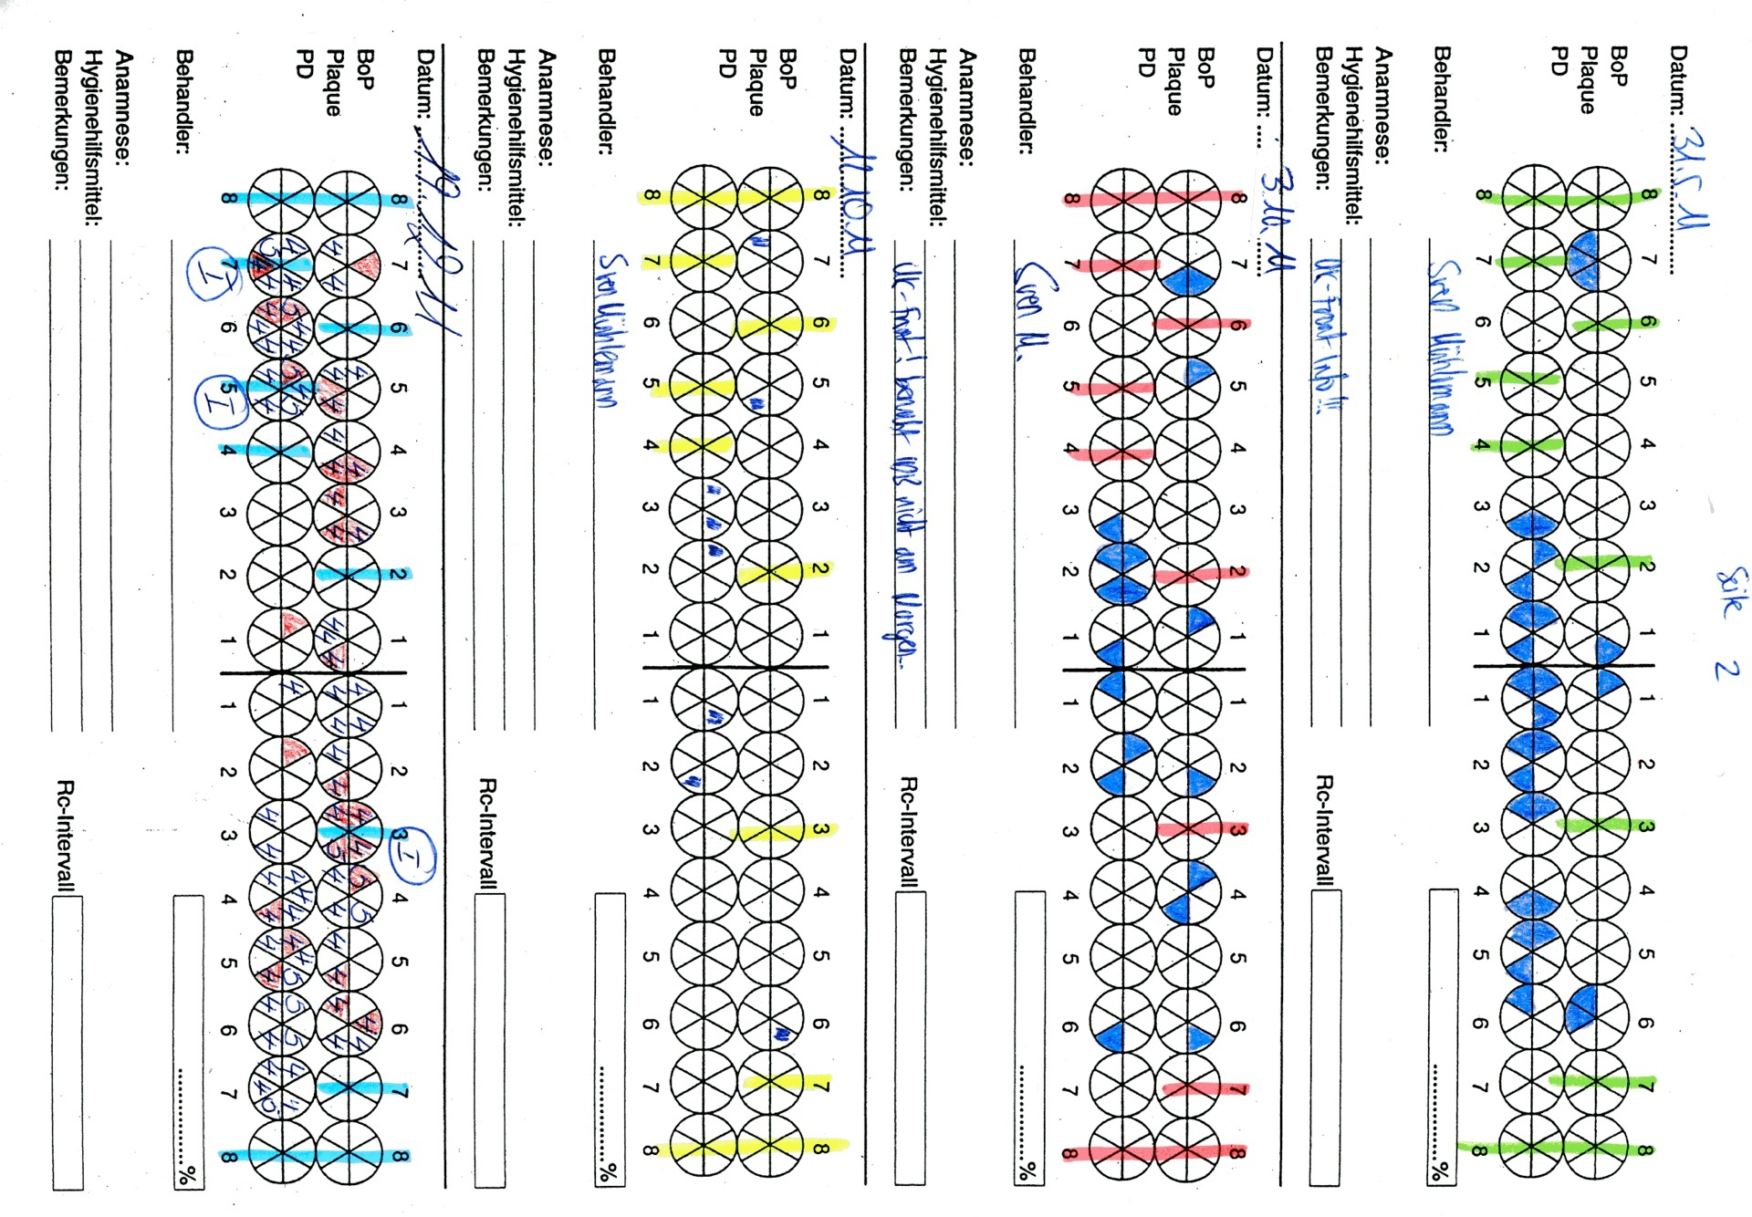
7.2 Reevaluation
Falldokumentation 7
Reevaluation des Behandlungsplanes
Mit Ausnahme der Revision der Wurzelkanalbehandlung beim Zahn 45 war die Vorbehandlung planmässig abgeschlossen worden.
Der Entscheid für eine Revision der Wurzelkanalbehandlung beim Zahn 45 verzögerte sich, weil sowohl der betreuende Oberarzt PD Dr. Jung als auch der Endo-Spezialist Dr. Frank Paqué zeitlich eingeschränkt waren. Ebenfalls wegen terminlichen Gründen musste die Revision nach der chirurgischen Phase geplant werden.
Verlauf der Mundhygiene
Während der gesamten Vorbehandlung wurde die Mundhygiene regelmässig kontrolliert. Der Plaque-Index war zufriedenstellend, allerdings waren die Unterkiefer-Frontzähne immer wieder stark von Plaque befallen. Der Patient musste jeweils wieder für die Benutzung von Interdentalbürsten remotiviert werden.

Slide 34
7.3 Chirurgische Phase
Falldokumentation 7
Planung Implantation
Anhand des diagnostischen Wax-up’s wurde für die Implantation von 23 eine Operationsschiene angefertigt, die auf den benachbarten Pfeilerzähne abgestützt werden konnte. Es wurde kein neues OPT mit einer Röntgenschiene angefertigt, denn das OPT vom Befund und die klinischen Befunde (Breite des Alveolarkamms) versprachen suffiziente Knochenverhältnisse. Die Planung der Implantatlängen erfolgte auf dem OP mittels der Implantat-Schablone (Straumann 1: 1.3). In Regio 23 wurde die Implantation zeitlich so geplant, dass sie einer “frühen Implantation” entsprach (Typ 2), d.h. sobald die Weichgewebe verheilt waren.
Implantation 45 (01.06.2011)
Das Implantat wurde 6 Wochen nach Extraktion inseriert (Typ 2 Implantation). Es wurde mit Hilfe einer Operationsschiene prothetisch korrekt gesetzt (Straumann TL TE, RN 4.1 mm x 10 mm). Es war ein sog. Tapered Effect Implantat nötig, um genügend Primärstabilität zu erreichen. Zur Kontrolle der Implantatachse wurde ein Verlaufsröntgen angefertigt. Nach Insertion bestand bukkal eine Knochendehiszenz und es wurde eine GBR durchgeführt. Es wurde ein semi-submukosaler Einheilmodus gewählt. Die Heilung verlief komplikationsfrei.
Abutment Connection 23 (08.08.2011)
Es wurde eine Kamminzision durchgeführt und eine Einheilkappe fixiert.
Nachkontrolle (23.08.2011)
Der Patient musste den Termin für die Nachkontrolle verschieben, da er geschäftlich ins Ausland musste. Bei der Wundkontrolle musste bei 11 und 13 bukkal eine Rezession festgestellt werden. Die Ursache blieb unklar, denn das Provisorium wurde in diesem Bereich ohne Zement nur aufgesteckt und die Nähte waren nicht aufgegangen. Die Heilung beim Implantat war unauffällig.

Slide 35
7.4 Prothetische Phase
Falldokumentation 7
Eingliederung indirekter Implantat-Provisorien (03. und 12.10.2011)
Das Implantat 45 und der Pfeilerzahn 46 (wegen insuffizientem Provisorium) wurden abgeformt, damit indirekte Provisorien eingegliedert werden konnten. Damit konnte dann auch der Zwischengliedbereich von 44 konditioniert werden.
Beim Implantat 23 wurde ein provisorisches Abutment fixiert und das bestehende Provisorium segmentiert: 13-x-11-21-22, 23 und 24-25-26. So konnte das Austrittsprofil beim Implantat konditioniert werden.
Status vor definitiver Abdrucknahme (16.01.2012)
Nach den Feinpräparationen der Pfeilerzähne (26.10, 8.11, 11.11. und16.11.2011) wurden die bestehenden Provisorien jeweils angepasst (Super T). Danach wurde mit der definitiven Abformung 2 Monate gewartet.

Slide 36
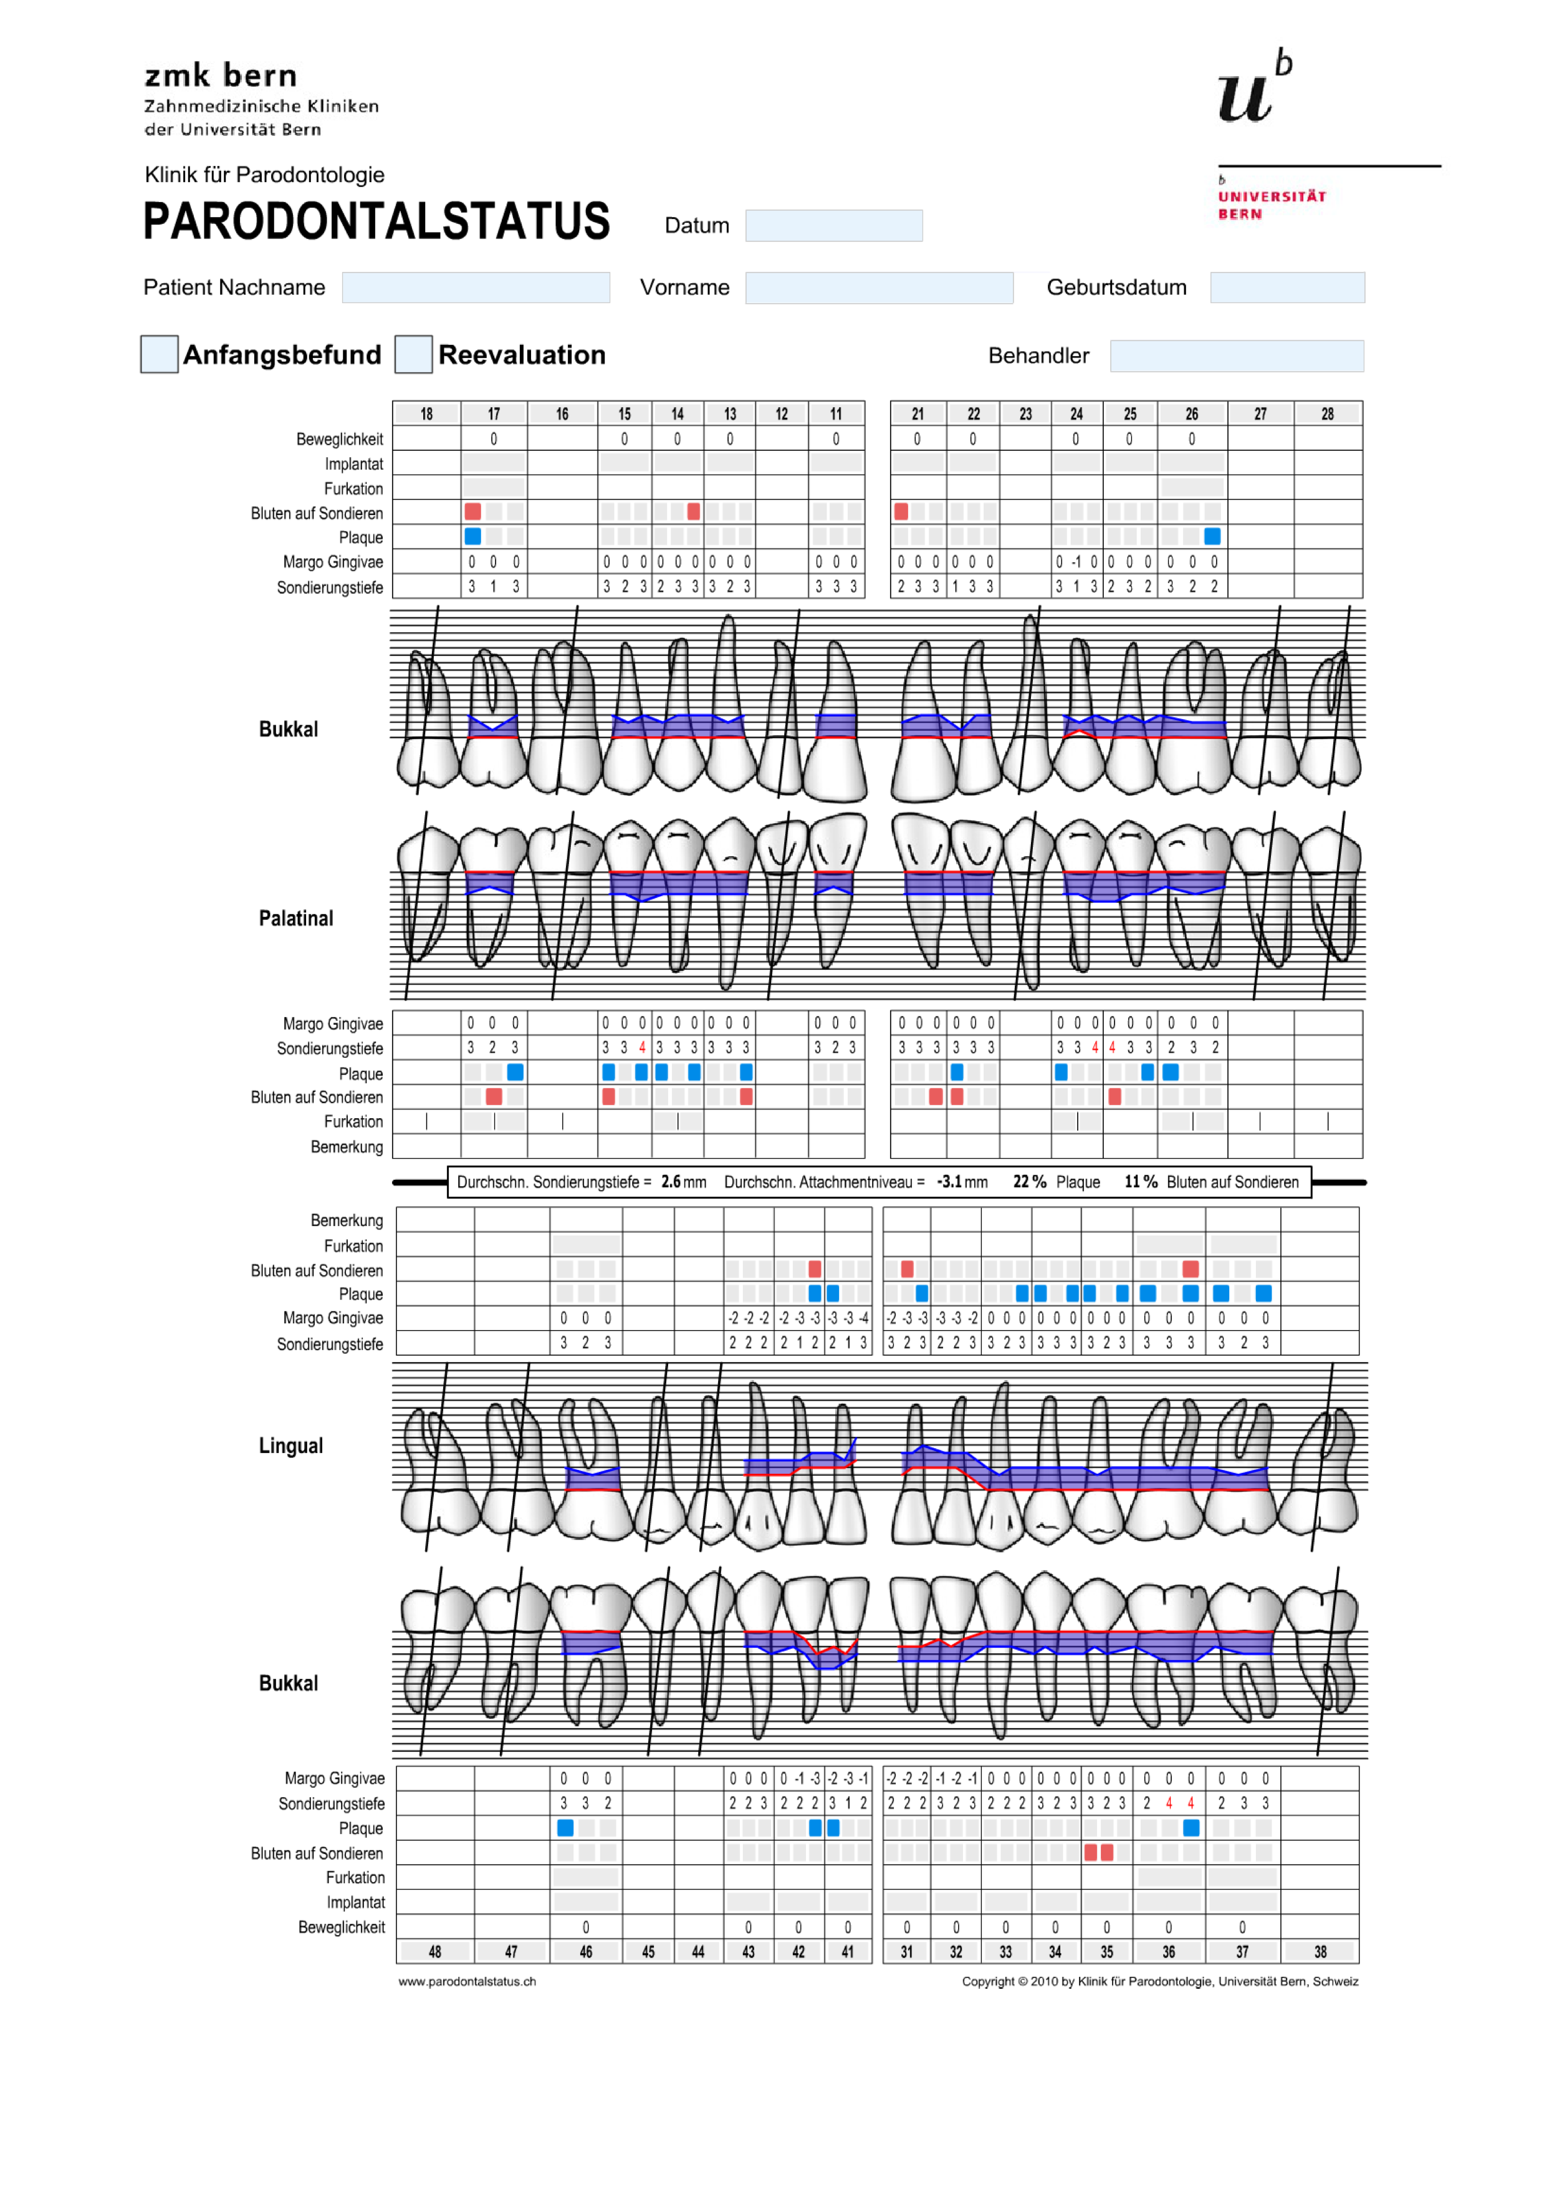
7.4 Prothetische Phase
Falldokumentation 7
Parodontale Reevaluation vor Abdrucknahme
Plaque-Index 22 % und BoP 11 %
Keine erhöhten Sondierungswerte (>4 mm).
Oberkiefer
Unterkiefer
Unterkiefer

Slide 37
7.4 Prothetische Phase
Falldokumentation 7
Definitive Abdrucknahme im Oberkiefer (16.01.2012)
Nach den definitiven Präparationen wurde im Oberkiefer die Abformung genommen. Das Implantat 23 wurde mit einem individualisierten Abdruckpfosten abgeformt.

Slide 38
7.4 Prothetische Phase
Falldokumentation 7
Kieferrelationsbestimmung (20./25.01.2012)
Zur Übertragung der vertikalen Höhe in die definitive Versorgung wurde eine Bissnahme durchgeführt.
Die Kieferrelationsbestimmung wurde in zwei Schritten durchgeführt:
  Entfernung der Provisorien im 1. und 4. Quadranten, Montage eines Hilfspfosten beim Implantat 45, Kieferrelationsbestimmung auf den Pfeilerzähnen des 1. und 4. Quadranten bei gleichzeitiger Abstützung der Provisorien im 2. und 3. Quadranten
  Entfernung der Provisorien im 2. und 3. Quadranten, Kieferrelationsbestimmung auf linker Seite unter Belassen der Bissregistrierung kontralateral
  Bei der Entfernung des Provisoriums im 3. Quadranten blieb der Komposit-Aufbau von 35 im Provisorium stecken. Der Zahn wurde neu mit Komposit aufgebaut und der 3. Quadrant nochmals neu abgeformt. Anschliessend wurde die Kieferrelationsbestimmung auf der linken Seite durchgeführt. Später musste noch mit Hilfe einer Schleifkappe der Aufbau angepasst werden. Der Grund dafür war der, dass im Verlauf der Spee-Kurve der linguale Höcker des 2. Prämolars den tiefsten Punkt darstellen sollte. Da es sich nur um Komposit handelte, war diese Anpassung kein Problem.

Slide 39
7.4 Prothetische Phase
Falldokumentation 7
Meistermodelle und Wax-up Einprobe (12.03.2012)
Es waren nur kleine ästhetische Korrekturen nötig: Die Zahnachsen schienen alle nach rechts abzuweichen und so musste die Mittellinie inzisal um 1 mm nach links korrigiert werden.

Slide 40
7.4 Prothetische Phase
Falldokumentation 7
Gerüstherstellung und Einprobe
Alle Gerüste wurden aufgewachst und dann gescannt (Lava ST Scan, für Implantat 23 Cares CS 2). Mit Ausnahme von 23 (Straumann Zirkonoxid) wurden alle Gerüste aus dem Zirkonoxid Lava Plus HT hergestellt.
Für die Implantate 45 und 47 wurde eine sog. Titaniumbasis verwendet. Am Schluss wurden die Kronen extraoral mit einem adhäsiven Zement (Panavia OP) mit der Titaniumbasis verklebt.
Das Design der Gerüste wurde entsprechend der Lokalisation im Mund angepasst. Im Seitenzahnbereich wurden die Interdentalräume unterstützt und die Stufe wurde nur im bukkalen Bereich redzuziert. Im Frontzahnbereich waren die Approximalräume offen gestaltet um eine schöne Ästhetik zu erreichen.

Slide 41
7.4 Prothetische Phase
Falldokumentation 7
Gerüsteinprobe (02.04.2012)
Die Zwischengliedbereiche wurden unterfüttert um die konditionierte Auflage im Zwischengliedbereich auf das Meistermodell zu übertragen.
Es wurde nochmals eine Bissregistrierung durchgeführt. Zuerst wurden nur die Provisorien in der Oberkiefer-Front entfernt und der Biss registriert. Anschliessend wurden die Provisorien auf der rechten Seite entfernt und der Biss registriert und zum Schluss wurden die Provisorien auf der linken Seite entfernt und der Biss registriert. Die vorangehenden Bissregistrierungen wurden jeweils belassen.
Rohbrandeinprobe (30.04.2012)
Die Inzisalkanten der Oberkiefer-Frontzähne waren zu kurz und die Okklusionsebene verlief nicht parallel zur Bipupillarlinie. Dies entsprach nicht dem Wax-up und musste korrigiert werden.
Die Mittellinie war verschoben. Mit Hilfe des Linefinders sollte diese korrigiert werden.

Slide 42
7.4 Prothetische Phase
Falldokumentation 7
Abgabe der definitiven Rekonstruktionen (06.06.2012)
Die Implantatkronen wurden mit 35 Ncm fixiert. Die Implantatkrone 47 hatte trotz Korrektur des Zahntechnikers immer noch keine okklusalen Kontakte. Nachdem alle Rekonstruktionen zementiert waren, wurde nochmals ein Abdruck vom Implantat 47 genommen. Zudem wurde der Oberkiefer abgeformt, damit eine Schutzschiene hergestellt werden konnte.

Slide 43
7.4 Prothetische Phase
Falldokumentation 7
Abschliessende Behandlungsschritte
Der ZT hatte dem Patienten die Schutzschiene bereits per Post zukommen lassen. Der Patient trug diese in der Nacht und empfand sie als sehr angenehm.
Die angepasste Implantatkrone 47 wurde mit 35 Ncm fixiert (18.06.2012).
2 Monate nach dem definitiven Einsetzen der Arbeit wurden die Schraubenzugangskanäle nach Kontrolle des Drehmoments definitiv mit Komposit verschlossen (16.08.2012).

Slide 44
8. Behandlungsabschluss (18.06.2012)
Falldokumentation 7
Medizinische Anamnese
gesund
ehemaliger Raucher
8.1 Befund extraoral
gepflegte Erscheinung
Gesichtshaut, Mund, Hals, Lippen, Augen, Nase, Kinn und Hände: unauffällig
Innervation (Motorik und Sensibilität im Gesichtsbereich) ohne Funktionsdefizite
Lymphknoten unauffällig
8.1.1 Äusseres Erscheinungsbild
Tiefe Lachlinie
Schneidekantenverlauf folgt der Unterlippe

Slide 45
8. Behandlungsabschluss
Falldokumentation 7
8.2 Befund intraoral
        8.2.1 Oralmedizinischer (stomatologischer Befund)
Lippen, Vestibulum, Alveolarmukosa, Gaumen, Speicheldrüsenausführgänge, Zunge, Mundboden, Rachen und Tonsillen: unauffällig
Wangenschleimhaut: unauffällig
Speichelfluss unauffällig in Quantität und Qualität
        8.2.2 Dentaler und endodontischer Befund
alle nicht-wurzelkanalbehandelten Zähne waren vital

Slide 46
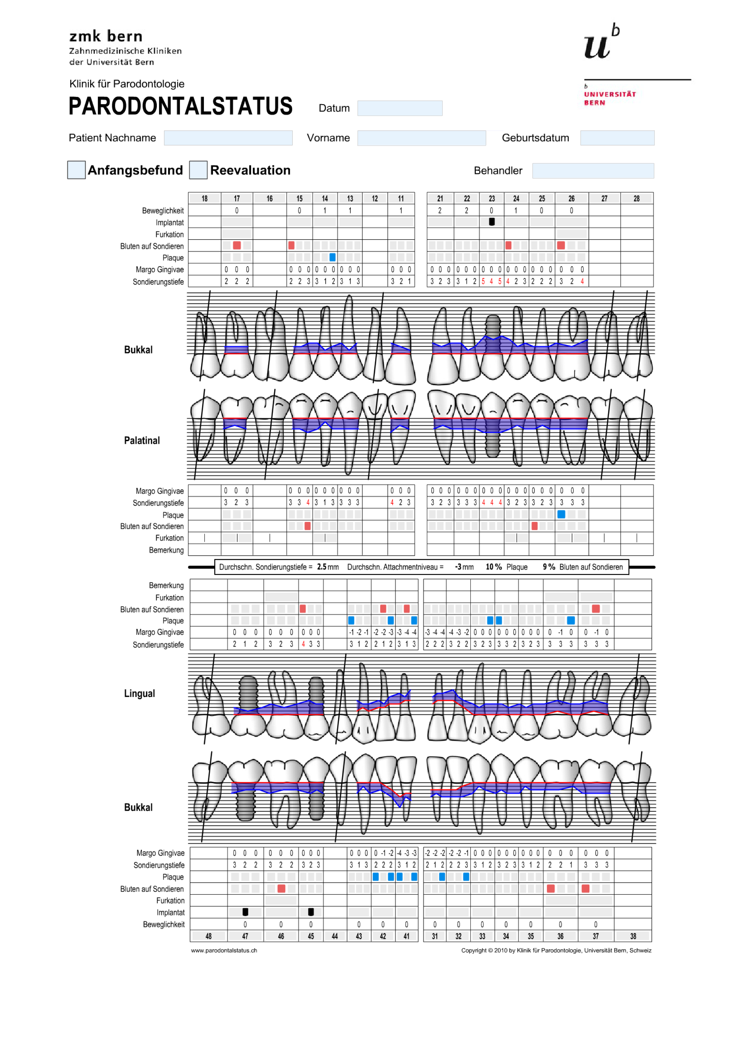
8. Behandlungsabschluss
Falldokumentation 7
        8.2.3 Parodontaler Befund
PI 10 % und BOP 9 %
Keine erhöhten Sondierungswerte (>4 mm). Die Sondierungswerte von 5 mm beim Implantat 23 gelten als akzeptabel.
Oberkiefer
Unterkiefer

Slide 47
8. Behandlungsabschluss
Falldokumentation 7
        8.2.4 Prothetischer Befund
passgenaue prothetische Rekonstruktionen
8.3 Röntgenologischer Befund
passgenauer Randschluss der Restaurationen
15 und 24 periapikal unauffällig
Knochenniveau bei den Implantaten auf Schulterhöhe
Abschlussbefunde
Die Abschlussbefunde nach Insertion der Rekonstruktionen umfassen die Erfassung der dentalen, parodontalen und endodontischen sowie rekonstruktiven Situation inklusive Röntgenbilder (i.A: Einzelzahnfilme). Bei Implantat-Rekonstruktionen wird je nach Zugänglichkeit mindestens eine Region sondiert.
Diese Daten sind die Referenz für die Recallevaluationen und müssen im Fall von Komplikationen zum Eruieren und zur Nachvollziehbarkeit möglicher Ursachen oder Fremdeinwirkungen bereitstehen.

Slide 48
8. Behandlungsabschluss
Falldokumentation 7
8.4 Funktionsbefund
Kiefergelenk und Muskulatur sind unauffällig
Slide in centric: nicht vorhanden
RK-Vorkontakte: nicht vorhanden
Phonetik: unauffällig
Keine posterioren Protrusionskontakte
Laterotrusion rechts
Laterotrusion links
8.4.1 Okklusionsanalyse (direkt)
Overbite: 5 mm
Overjet: 4 mm
IOR: nicht erhoben
SKA: nicht erhoben
Okkl.typ: 1/2 Klasse II rechts und links
8.5 Erscheinungsbild intraoral
Zahnform und Zahnfarbe wunschgemäss

Slide 49
8. Behandlungsabschluss
Falldokumentation 7
Planung Erhaltungsphase
Motivation und Reinstruktion der Mundhygiene mit Interdentalbürsten in Unterkiefer-Front und mit Superfloss für Zwischengliedbereiche
erster Recall bei Dentalhygiene nach 3 Monaten für Kontrolle der Mundhygiene, der parodontalen Gewebe und für Zahnreinigung; anschliessend 6-Monate Recall
jährliche Kontrolle bei Zahnarzt
nächtliches Tragen der Schutzschiene

Slide 50
9. Recall-Befund (1-Jahreskontrolle)
Falldokumentation 7
Untersuchung vom 13.5.2013
Anamnese
Der Patient war mit der Situation nach wie vor sehr zufrieden.
Zahnmedizinische Anamnese
Am 27.09.2012 und 13.05.2013 (gleich vor 1-Jahreskontrolle) war der Patient bei der Dentalhygiene. Bei beiden Terminen wurde dem Patienten eine gute Mundhygiene attestiert.
Der Patient bestellte vom ZT weitere Schutzschienen. Einerseits wollte er sie erneuern, da sie sich verfärbt hatten, und andererseits wollte er an mehreren Orten (Schweiz, Dänemark) diese Schiene lagern.
9. Befund
9.1 Befund extraoral
unauffällig
9.1.1 Äusseres Erscheinungsbild
keine Veränderungen

Slide 51
9. Recall-Befund (1-Jahreskontrolle)
Falldokumentation 7
9.2 Befund intraoral
9.2.1 Oralmedizinischer (stomatologischer Befund)
unauffällig
9.2.2 Dentaler und endodontischer Befund
keine Karies
alle Zähne vital (mit Ausnahme der wurzelkanalbehandelten Zähne)
keine Empfindlichkeit auf Perkussion
bukkale Füllung 43: Füllungsrand sondierbar

Slide 52
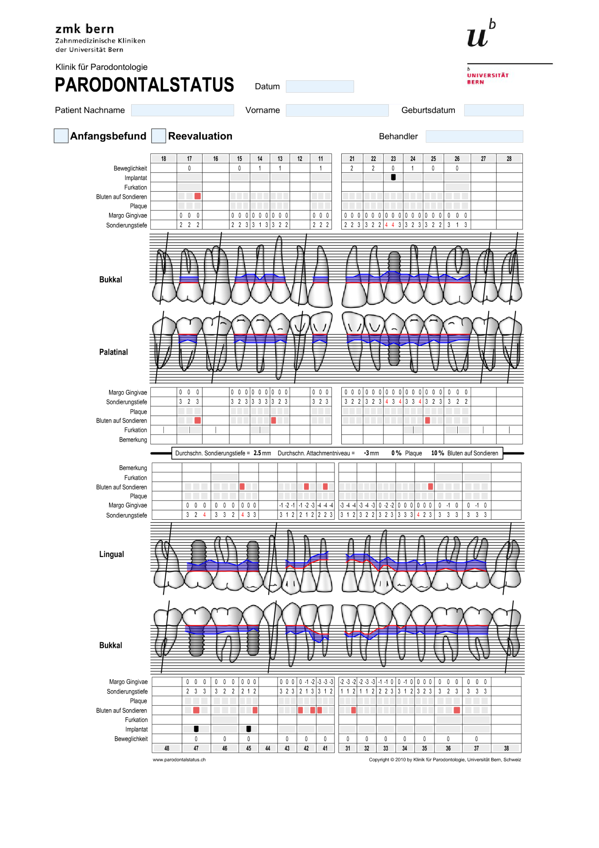
9. Recall-Befund (1-Jahreskontrolle)
Falldokumentation 7
9.2.3 Parodontaler Befund
Plaque-Index: 0 % (nach Dentalhygiene)
BoP: 10%
Keine erhöhten Sondierungswerte (>4 mm).
Oberkiefer
Unterkiefer

Slide 53
9. Recall-Befund (1-Jahreskontrolle)
Falldokumentation 7
9.2.4 Prothetischer Befund
Die Übergänge der Rekonstruktionen waren kaum sondierbar; es waren keine Überschüsse festzustellen; es waren keine Chippings festzustellen
9.3 Radiologischer Befund
Nach dem klinischen Befund bestand keine Indikation für einen vollständigen Röntgenbefund.
Es wurden nur Röntgenaufnahmen der Implantate gemacht. Das Knochenniveau um die Implantate war unverändert stabil.
9.4 Funktioneller Befund
Die Führungen waren unverändert (Eckzahnführung links und rechts)
9. 8 Diagnosen
sehr gute Mundhygiene
suffizient saniertes Gebiss
9.9 Therapie
Füllungsrand 43 poliert

Slide 54
10. Epikrise
Falldokumentation 7
Allgemeines
Die Herausforderung bei diesem Fall bestand zu Beginn darin dem Patienten ein dentales Bewusstsein zu vermitteln. Eine gute Mundhygiene war die Basis für den Erfolg der Therapie. Der Patient konnte im Rahmen der Gesamtsanierung motiviert werden seine Mundhygiene zu verbessern. Er erkannte auch, dass der desolate Zahnstatus aufgrund seiner schlechten Mundhygiene zustande gekommen war. Innert kürzester Zeit verbesserte der Patient seine Mundhygiene und konnte diese auch nach Abschluss der Behandlung (während der 1-jährigen Erhaltungsphase), als die regelmässigen Kontrollen fehlten, aufrecht erhalten.
Das Behandlungsziel zum Erhalt aller fraglichen Zähne konnte fast erreicht werden. Nur im 4. Quadranten musste ein zusätzliches Implantat gesetzt werden. Dies erlaubte dann auch den vollständigen Lückenschluss in diesem Quadranten. Der Behandlungsplan wurde wie geplant umgesetzt, indem Implantate zum Lückenschluss nur dann eingesetzt wurden, wenn es sinnvoll war. Bei benachbarten Pfeilern mit guter Substanzqualität wurde die konventionelle zahngetragene Brücke dem Einzelzahnimplantat vorgezogen (Lückenschluss 16 und 22). Umgekehrt wurde bei nicht geeigneten Pfeilerzähnen die Implantatlösung bevorzugt (Lückenschluss 23). Diese Behandlungsstrategie war Evidenz-basiert, denn die beiden Behandlungsoptionen haben die gleichen Überlebensraten nach 5 und 10 Jahren (Pjetursson BE et al. 2007). Mit der gewählten Behandlungsstrategie konnten schlussendlich sämtliche Wünsche bezüglich Gesundheit, Funktion und Ästhetik erfüllt werden.
Therapieverlauf
1. Vorbehandlung/Hygienephase
In einer ersten Phase wurden die alten Rekonstruktionen entfernt. Bei bestehenden Kronen wurden nach dem Pfeileraufbau direkte Provisorien eingesetzt und bei den Goldinlays wurden die Zähne mit Komposit aufgebaut. Dies erlaubte die Beurteilung der Restzahnsubstanz. Durch die z.T. pulpanahen Kavitäten war es möglich, dass ev. im weiteren Behandlungsverlauf eine Wurzelkanalbehandlung nötig wurde. Danach wurden indirekte Labor-Provisorien eingegliedert. So wurde bereits in der Hygienephase mit der prothetischen Phase begonnen. Dies hatte mehrere Gründe:
Die Sekundärkaries an den bestehenden Rekonstruktionen verunmöglichte die Etablierung einer perfekten Mundhygiene. Mit passgenauen Provisorien konnte dem Patienten dies vereinfacht werden.
Um der Anspruchshaltung des Patienten gerecht zu werden (“Rolls Royce”) war es sinnvoll dem Patienten eine angemessene Ästhetik durch die Provisorien zu ermöglichen. Durch die schönen Provisorien konnte dem Patienten früh in der Behandlung das Ziel visualisiert werden. Durch die tiefe Lachlinie war nicht ersichtlich, dass die Form der Zähne im marginalen Bereich noch nicht wunschgemäss war.
Die Revisionen der Wurzelkanalbehandlungen waren einfacher durchzuführen.
Die neue Bisshöhe konnte bereits früh etabliert werden.
Nach Abschluss der Vorbehandlung waren alle Pfeilerzähne vital und es mussten keine Wurzelkanalbehandlung durchgeführt werden. Die Revisionen der Wurzelkanalbehandlungen an den Zähnen 15 und 24 wurden aufgrund der Komplexität vom Endo-Spezialisten durchgeführt.

Slide 55
10. Epikrise
Falldokumentation 7
2. Chirurgische Phase
Implantationen:
Das Implantat in Regio 23 wurde 6 Wochen nach der Extraktion von 23 gesetzt und entsprach deshalb einer Typ 2 Implantat-Insertion. Dabei sind die Weichgewebe verheilt, aber die Extraktionsalveole ist noch komplett erhalten. Da grosse Anteile der bukkalen Knochenlamelle fehlten war die prothetisch korrekte Insertion des Implantates nicht einfach. Zudem musste für die Primärstabilität ein sehr langes Implantat (14 mm) gewählt werden. Aufgrund des dreiwandigen Defektes war eine GBR mit einer resorbierbaren Membran möglich. Das Implantat in Regio 47 konnte hingegen defektfrei gesetzt werden.
Extraktion von 45 und anschliessende Implantation:
Durch die Wurzelfraktur war es nötig den Zahn zu extrahieren. Dies geschah zu einem Zeitpunkt, als die chirurgische Phase mit den Implantationen bereits abgeschlossen war. Der Grund für die fehlende terminliche Koordination lag in den terminlichen Engpässen des betreuenden Oberarztes (die Termine für die Implantation waren bereits fixiert und hätten sich bei einer Absage um 4 Monate verschoben) und des Endo-Spezialisten (kein früherer Termin möglich).
Unabhängig davon kann man sich fragen, ob eine Revision der Wurzelkanalbehandlung überhaupt nötig war. Der Grund für die Revision war die röntgenologisch insuffiziente Wurzelkanalbehandlung. Weil für diesen Zahn eine neue Krone angefertigt wurde, sollte eine suffiziente Wurzelkanalbehandlung vorhanden sein. Andererseits hatte der Zahn keine apikale Aufhellung (zumindest auf dem Einzelröntgen; mit einem DVT hätte dies verifiziert werden können) und hätte auch ohne Revision überkront werden können. Bei der Entfernung des Stiftes besteht immer das Risiko, dass die Wurzel frakturiert und der Zahn verloren geht. Ob die Wurzelfraktur durch die Entfernung des Stiftes verursacht wurde oder bereits vorhanden war, lässt sich im Nachhinein nicht mehr sagen. Da es sich nur um eine Einzelzahnversorgung handelte, wäre man bei einem späteren Misserfolg mit der gleichen klinischen Situation konfrontiert gewesen. Der Patient hätte bei einem solchen Behandlungsentscheid sicher informiert werden müssen. Unabhängig von einer Revision der Wurzelkanalbehandlung hätte mit einer Kronenverlängerung genügend Ferrule etabliert werden müssen. Das Implantat 45 wurde 6 Wochen nach der Extraktion gesetzt.
Volumenaufbau im Zwischengliedbereich bei 22:
Der Patient lehnte ein Bindegewebstransplantat mit Entnahme vom Gaumen ab. Deshalb wurde durch den Oberarzt als Alternative ein knöcherner Aufbau mit Ersatzmaterialien vorgeschlagen. Ziel war es im Zwischengliedbereich genügend Volumen für die Ausformung des Ponticbereichs zu schaffen. Der Vorteil ist, dass dann eine einfache Reinigung im Zwischengliedbereich (Ovate Pontic) möglich ist und weniger food impaction entsteht. Ein anderer Vorteil, der aber nur bei einer hohen Lachlinie eine Rolle spielt, ist der, dass dann im marginalen Bereich keine Schattenbildung entsteht. Leider kam es bei der Wundheilung zu einer Rezession bei den Nachbarzähnen. Die Ursache bleibt unklar. Glücklicherweise war der Verlauf des Margo gingivae bei den Zähnen im 2. Quadranten höher, so dass sich dadurch der Niveauunterschied zwischen linker und rechter Seite ausglich. Der Volumengewinn war nicht gross, weshalb ich diese Alternative zum Bindegewebstransplantat nicht mehr wählen würde.

Slide 56
10. Epikrise
Falldokumentation 7
3. Prothetische Phase
Indirekte Provisorien:
Nach der definitiven Präparation der Oberkiefer-Frontzähne wurde das bestehende Provisorium direkt im Mund ästhetisch verbessert. Durch einen Überabdruck sollte dies dann dem ZT als Hilfe dienen für die Herstellung des Wax-up’s.
Um im Seitenzahngebiet des 4. Quadranten genügend Abstützung für die Okklusion zu erreichen, wurden indirekte Provisorien für 46 und 45 mit mesialer Extension 44 angefertigt. Auf ein indirektes Provisorium bei 47 wurde verzichtet. Durch ein Provisorium bei 47, mit dem die periimplantäre Mucosa ausgeformt worden wäre, hätte die Infraokklusion bei der Implantatkrone sicher früher bemerkt werden können (siehe Einproben).
Präparationsdesign:
Es wurden alle Zähne, die eine neue Rekonstruktion benötigten, konventionell für eine Krone präpariert. Bei den Zähnen 14, 25, 26 und 34 wären auch Teilkronen eine mögliche Alternative gewesen. Aufgrund der sich weit in die lingualen und bukkalen Flächen ausdehnenden Restaurationen und der darunter liegenden Sekundärkaries hätte aber auch für eine Teilkrone das Präparationsdesign ausgedehnt müssen (Eliminieren der unter-sich-gehenden Stellen) oder mit Komposit ausgeblockt werden müssen (möglicher Nachteil: Komposit liegt im Bereich des Restaurationsrandes). Aufgrund des nur wenig erhöhten Substanzverlustes, der Möglichkeit die bukkalen Flächen ästhetisch gestalten zu können und der Bisshebung im Oberkiefer (Argument zählt nicht für 34), wurde aber die konventionelle Kronenpräparation gewählt.
Einproben:
Auf Wunsch des Zahntechnikers wurde nochmals ein Wax-up angefertigt. Als Hilfe dazu dienten ihm Überabformungen der bestehenden Provisorien. Weil nur kleine ästhetische Korrekturen beim Wax-up nötig waren, wurde keine weitere Einprobe des Wax-up’s terminiert. Diese Korrekturen sollten direkt im 1. Rohbrand umgesetzt werden. Leider entsprach der 1. Rohbrand nicht dem Wax-up. Die Rücksprache mit dem Zahntechniker ergab, dass er die Einproben lieber in seinem Labor durchführen wollte, denn dann könne er die Korrekturen gleich selbst durchführen. Somit fanden 2 weitere Einproben im Labor statt. Erst bei der dritten Einprobe habe ich die Infraokklusion der Implantatkrone 47 bemerkt. Bei den Einproben zuvor wurde jeweils die Titaniumbasis fixiert und die Krone nur aufgesetzt. Die Resilienz der Mukosa drückte die Krone nach okklusal und verschleierte so die tatsächlich vorhandene Infraokklusion. Die Ursache dafür war wahrscheinlich ein vertikales Verschieben des Abdruckpfostens im Abdruck.
Zusammenarbeit mit dem Zahntechniker:
Der Zahntechniker gehört zu den besten seines Faches. Er ist sich gewohnt, dass er alleine zusammen mit dem Patienten nach der Abdrucknahme die prothetischen Arbeiten herstellt. Der Zahnarzt sieht die fertigen Rekonstruktionen und den Patienten erst wieder am Schluss zum Zementieren. Er war es sich deshalb nicht gewohnt, die Einproben an der Klinik durchzuführen und das Ziel gemeinsam mit dem Zahnarzt zu erarbeiten. Dies erschwerte die Zusammenarbeit und resultierte in “reversiblen Komplikationen” (Umsetzung Wax-up in 1. Rohbrand, Infraokklusion 47). Die Qualität seiner Arbeiten war aber hervorragend.

Slide 57
10. Epikrise
Falldokumentation 7
Materialwahl der Restaurationen
Für alle Gerüste wurde Zirkonoxid gewählt. Mit Ausnahme von 23 handelte es sich dabei um das zu diesem Zeitpunkt neu auf dem Markt erhältliche Zirkonoxid Lava Plus HT. Gemäss Herstellerangaben erlaubte dieses Zirkonoxid ästhetischere Restaurationen. Diese Restaurationen wurden konventionell in Wachs modelliert und nicht mittels einer CAD-Software virtuell geplant. Der Grund dafür lag darin, dass das Design des Gerüstes angepasst werden sollte. Diese Anpassungen wären mit der CAD-Software nicht so einfach umsetzbar gewesen, weil diese gewisse Einschränkungen hat. Bei den Anpassungen handelte es sich vor allem um die approximale Unterstützung im Gerüst für die Verblendkeramik im Seitenzahnbereich. Die Gerüste wurden anschliessend mit einer CAM-Technologie hergestellt. Die Passung der Gerüste war perfekt. Anschliessend wurden die Gerüste verblendet.
Die Implantat-Rekonstruktionen im 4. Quadrant unterscheiden sich von der Implantat-Rekonstruktion 23 in der Verbindung des Abutments zum Implantat. Bei den Seitenzahnkronen stellt die Titaniumbasis die Verbindung mit dem Implantat her, wohingegen beim Implantat 23 das Zirkonoxid-Abutment selber die Verbindung zum Implantat herstellt (sog. one-piece internal connection). Die Kaukräfte werden über diese Verbindung auf das Implantat übertragen. Da diese Kräfte im Seitenzahnbereich höher als im Frontzahnbereich sind, wollte ich den direkten Kontakt von Zirkonoxid mit dem Implantat bei den Kronen im Seitenzahnbereich vermeiden. Es hätte auch für die Implantat-Krone 23 eine Titaniumbasis verwendet werden können. Im Unterschied zu den “one-piece”-Implantaten 45 und 47 wurde hier aber ein “two-piece”-Implantat gesetzt. Dieser Implantat-Typ hat den Vorteil, dass das Austrittsprofil einfacher ästhetisch gestaltet werden kann. Die Klebestelle zwischen Titanium-Basis und Gerüst wäre dann allerdings nahe dem periimplantären Knochen zu liegen gekommen und dies wollte ich verhindern. Zum Einfluss dieser Klebestelle auf das periimplantäre Gewebe gibt es allerdings keine Studien.
Ebenso gibt es keine klinischen Studien zu den beiden unterschiedlichen Implantat-Abutment-Verbindungen. Bei den klinischen Studien zu Zirkonoxid-Abutments handelt es sich ausschliesslich um externe Verbindungen. Diese zeigten aber im Front- und Prämolarensegment gute Resultate (Glauser et al. 2004). Eine in-vitro Studie (Mühlemann et al. 2013) zeigte vergleichbare Werte zwischen extern verankerten und intern verankerten Zirkonoxid-Abutments. Deshalb denke ich, dass die Verbindung der Implantatkrone 23 genügend stabil ist. Bei den Implantatkronen 45 und 46 ist wahrscheinlich die Klebestelle der “locus minoris resistentiae". Bei der Einzelkrone sehe ich da aber keine Probleme, da die extraaxialen Kräfte im Vergleich zur Extensionsbrücke 45-x weniger hoch sind. Bei der Extensionsbrücke wirkt dagegen ein längerer Hebelarm. Dieser ist aber Richtung mesial ausgerichtet, d.h. in Richtung geringerer Kaukräfte und war bedingt durch die schmale Lücke kürzer als ein gewöhnlicher Prämolar. Diese Kräfte müssten aber vor allem durch die axialen Wände der Titaniumbasis aufgefangen werden. Grundsätzlich gilt es zu bemerken, dass die Verwendung einer Titanium-Basis nicht auf wissenschaftlicher Evidenz basiert. Eine Prognose ist deshalb schwierig.
Zirkonoxid ist als Gerüstmaterial genügend stabil um neben Kronen auch für Brücken verwendet zu werden (Sailer et al. 2007). Bei zahngetragenen Brücken wurde aber über eine höhere Chippingrate über 5 Jahre berichtet und zwar 13.6 % für vollkeramische Brücken versus 2.9 % für konventionelle VMK-Brücken. Dieses Problem wurde schon lange erkannt und es wurden deshalb diverse Anpassungen vorgenommen um dies zu verhindern. Das Gerüstdesign wurde optimiert (wie vorher beschrieben) und z.B. auch die Brennzyklen im Keramikofen wurden angepasst. Deshalb sollte die Chippingrate nicht mehr so hoch sein. Allerdings fehlen dazu die wissenschaftlichen Daten. Zum Schutz der Rekonstruktionen wurde dem Patient deshalb auch am Schluss eine Schutzschiene abgegeben.

Slide 58
10. Epikrise
Falldokumentation 7
4. Nachsorge
Die erste Dentalhygiene-Sitzung fand wie geplant 3 Monate nach der Abgabe statt, die 2. Dentalhygiene-Sitzung nach weiteren 6 Monaten verpasste der Patient wegen einer Terminkollision und wurde dann zusammen mit der 1-Jahresnachkontrolle durchgeführt. Bei beiden Terminen wurde dem Patienten von der Dentalhygiene eine gute Mundhygiene attestiert. Damit hatte der Patient bewiesen, dass er auch ohne stetige Überwachung eine gute Mundhygiene aufrecht erhalten kann.
Prognose
Die Mundhygiene des Patienten war während der ganzen Behandlungsphase sehr gut und auch während der Erhaltungsphase konnte diese durch den Patienten aufrecht erhalten werden, weil die Hygienefähigkeit gewährleistet war. Deshalb schätze ich die Gesamtprognose für den Langzeiterfolg der durchgeführten Therapie als gut ein. Trotzdem können biologische und technische Komplikationen nicht ausgeschlossen werden.
Biologische Komplikationen:
Die wurzelkanalbehandelten Zähne wiesen bereits zu Beginn einen hohen Substanzverlust auf. Dadurch sind sie geschwächt und das Risiko für eine Fraktur ist erhöht.
Es ist bekannt, dass bei überkronten Zähnen nach 10 Jahren 10% der Pfeiler eine Nekrose entwickeln. Deshalb sind regelmässige Kontrollen nötig.
Der Patient hat keine Parodontitis-Vorgeschichte und keine bekannten Risikofaktoren für Periimplantitis. Deshalb sehe ich eine sehr gute Langzeitprognose für die Implantate.
Technische Komplikationen:
Das höchste Risiko für die Rekonstruktionen sind sog. Chippings (Sailer I et al. 2007). Solange diese nicht zu fehlenden Okklusions- oder Approximalkontakten führen, könnten sie poliert werden. Die Schutzschiene sollte dieses Risiko aber verringern.
Kosten und Behandlungsdauer
Der Kostenvoranschlag über CHF 64’497.- wurde weit unterschritten. Die Gesamtkosten inkl. Dokumentationsrabatt von 25% auf die zahnärztlichen Leistungen betrugen CHF 47’863.05. Dieser Unterschied lässt sich durch die fehlende Berücksichtigung des Dokumentationsrabatts im KV und durch die Materialwahl für die Rekonstruktionen (Zirkonoxid statt Goldlegierung für Gerüste) erklären. Die Behandlungsdauer lag bei 2 Jahren und war akzeptabel. Allerdings dauerte die Phase nach der Abdrucknahme bis zur Abgabe der Rekonstruktionen fast 5 Monate. Die hohe Auslastung des Zahntechnikers (trotz Terminankündigung meinerseits) verhinderte ein schnelleres Voranschreiten.

Slide 59
10. Epikrise
Falldokumentation 7
Referenzen
Clin Oral Implants Res. 2007 Jun; 18 Suppl 3: 97-113
Comparison of survival and complication rates of tooth-supported fixed dental prostheses (FDPs) and implant-supported FDPs and single crowns (SCs).
Pjetursson BE, Brägger U, Lang NP, Zwahlen M
Int J Prosthodont. 2004 May-Jun;17(3):285-90.
Experimental zirconia abutments for implant-supported single-tooth restorations in esthetically demanding regions: 4-year results of a prospective clinical study.
Glauser R, Sailer I, Wohlwend A, Studer S, Schibli M, Schärer P.
Clin Oral Implants Res. 2007 Jun;18 Suppl 3:86-96.
A systematic review of the survival and complication rates of all-ceramic and metal-ceramic reconstructions after an observation period of at least 3 years. Part II: Fixed dental prostheses.
Sailer I, Pjetursson BE, Zwahlen M, Hämmerle CH.
Clin Oral Implants Res. 2013 Jun 4. Epub ahead of print
Bending moments of zirconia and titanium implant abutments supporting all-ceramic crowns after aging.
Mühlemann S, Truninger TC, Stawarczyk B, Hämmerle CH, Sailer I.

Slide 60
11. Beilagen
Falldokumentation 7
Einverständniserklärung des Patienten

Slide 61
12. Materialliste
Falldokumentation 7
Aufbauten | Komposit | Tetric (Ivoclar Vivadent)
 | Konditionierung | Syntac-Classic (Ivoclar Vivadent)
Provisorienmaterialien | direkte Provisorien | Protemp 3 Garant (3M Espe)
 | Unterfütterung dir. Provisorien | Super T (Amco)
 | Indirekte Provisorien | PMMA (Anaxdent)
 | Unterfütterung indir. Provisorien | TAB 2000 (Kerr)
 | Verschluss | Fermit/Telios (Ivoclar Vivadent)
Chirurgie | Implantat | Straumann SLActive Bone Level / Tissue Level
 | Nahtmaterial | Gore-Tex CV5 (Gore&Associates)
 | Knochenersatzmaterial (GBR) | BioOss Spongiosa Granulat (Geistlich)
 | Barrieremembran Kollagen | BioGide (Geistlich)
Abformmaterialien | Retraktionsfaden | GingiBraid (Van R)
 | Abformmaterial | Permadyne™ (3M Espe)
 | Implantatabdruckpfosten | Verschraubbarer Abdruckpfosten (Straumann)
Registrat | Kieferrelationsbestimmung | Preciform (Silikon) und Duralay (PMMA)
 | Artikulator | SAM (SAM Präzisionstechnik)
Kronen / Brücken | Gerüstmaterial | Lava Plus High Translucency Zirconia (3M Espe)
 | Verblendkeramik | Création ZI-CT (Willi Geller)
Implantat-Krone 13 | Zirkonoxid-Abutment | CARES (Straumann)
Implantat-Kronen 47 / 45-x | Titaniumbasis | Variobase (Straumann)
Zemente | Provisorien | Tempbond (Freegenol (GC)
 | Kronen / Brücken | RelyX Unicem Transparent (3M Espe)
 | Titaniumbasis | Panavia OP (Kuraray)
Medikamente | Anästhetikum | Ultracain DS / forte (Sanofi-aventis)
 | Analgetikum | Mefenacid 500 mg (Streuli Pharma)
 | Desinfektions-Spüllösung | Chlorhexidin 0.2% (Kantonsapotheke)

